Slide 1
Все про функції
Про функції, прототипи, параметри, аргументи, області видимості, параметри за замовчуванням та статичні змінні. Про перевантаження функцій та шаблони функцій
Викладач: Верещагін О.О.

Slide 2
Поняття функції
Найчастіше складається така ситуація, коли в нашій програмі деякі відрізки коду повторюються декілька разів, і нам доводиться багато разів поспіль набирати той самий фрагмент коду. Така ситуація має свої негативні сторони. По-перше, процес створення програми стає більш нудним і тривалим, по-друге, збільшується розмір кінцевого файлу. Як бути в цьому випадку?! Чи існує який-небудь механізм, що дозволяє автоматизувати дії програміста та скоротити код програми?!
Функція — спеціальна конструкція, за допомогою якої будь-який фрагмент коду, повторюваний у програмі два або більше разів, виноситься за тіло програми (у нашому випадку, за межі main). Цей фрагмент отримує власне ім'я і надалі для того, щоб скористатися винесеним кодом, необхідно буде вказати це ім'я.

Slide 3
Чому їх використовують і пишуть?
Повторне використання коду: Функції дозволяють повторно використовувати код, що зменшує дублювання і робить програму більш структурованою.
Абстракція: Функції допомагають абстрагувати складність, дозволяючи програмістам розглядати програму на вищому рівні.
Модульність: Функції дозволяють розбити програму на менші, незалежні частини, що полегшує розробку і тестування.
Читабельність: Використання функцій може зробити код більш читабельним, оскільки вони дозволяють групувати пов’язаний код разом.
Ізоляція: Змінні, визначені в межах функції, ізольовані від решти програми, що допомагає уникнути помилок.
Параметризація: Функції дозволяють використовувати параметри, що робить їх гнучкими і здатними обробляти різні вхідні дані.

Slide 4
Синтаксис оголошення
Є два способи оголошення функції:
Функція оголошується до функції main.
Функція оголошується за допомогою прототипу , а після функції main описується тіло оголошеної функції.
Перший спосіб: до функції main
значення_повернення ім'я_функції (параметри) {
блок_повторюваного_коду (тіло);
}
1. Ім'я функції підпорядковується тим самим правилам, що й ім'я змінної і, природно, вибирається програмістом. Ім'я має відповідати правилам іменування в С++

Slide 5
Синтаксис оголошення
2. Параметри — вхідні дані, які необхідні функції для роботи над кодом. Як параметри використовують звичайні змінні, вказуючи для кожного параметра його тип даних. Якщо функція не потребує вхідних даних, дужки треба залишити порожніми. Друга назва параметрів — аргументи (є ремарка).
3. Значення повернення — результат роботи функції. На місце значення повернення підставляється будьякий із базових типів. Це тип тих даних, які функція поставить на місце свого виклику в програмі. Якщо функція нічого не повертає, на місце значення повернення підставляється void (порожньо). Загалом, «осмислене» значення повернення вказується в тому випадку, якщо результат роботи функції необхідний для подальших обчислень.
Примітка
Не можна створювати одну функцію всередині іншої.
Не можна викликати функцію до її оголошення.

Slide 6
Синтаксис виклику функції
Для того, щоб скористатися функцією на певному відрізку коду, треба викликати її прямо на цьому відрізку. Виклик функції є приписом операційної системи почати виконання фрагмента коду, який міститься в тілі функції. Після завершення виконання функції, програма має продовжити роботу в основному коді з того ж місця, де була викликана функція. Виклик функції складається з вказівки імені функції, передачі аргументів (якщо такі є) і отримання значення повернення (якщо є необхідність його отримувати):
ім'я_змінної = ім'я_функції(параметр1, параметр2, ...., параметрN);
1. Типи даних значень мають відповідати типам даних аргументів у визначенні функції. Винятком є випадки, коли передане значення може бути з легкістю перетворено в потрібний тип.
2. При виклику функції завжди необхідно вказувати таку кількість параметрів, яку було визначено при оголошенні.
3. Тип змінної, у яку запишеться значення повернення, має збігатися з тим типом, який функція, власне, повертає. Це необов'язково, але бажано.

Slide 7
Ключове слово return
Для повернення Значення з функції в програму на те місце, з якого було викликано цю функцію, використовується оператор return. Синтаксис повернення такий: return значення;
Якщо функція не повертає жодних значень, то оператор return можна використовувати просто для зупинки функції, для цього просто пишемо:
return; // у цьому випадку return відпрацює для
// функції, як break для циклу.
Запам'ятайте важливі моменти поводження з return:
1. Операторів повертання може бути декілька (залежно від ситуації), але відпрацює тільки один із них.
2. Якщо спрацював return (незалежно від форми), усе, що розташоване у функції нижче за нього, уже не відпрацює.
3. Якщо тип функції повернення не є void, то необхідно ЗАВЖДИ використовувати форму: return значення;

Slide 8
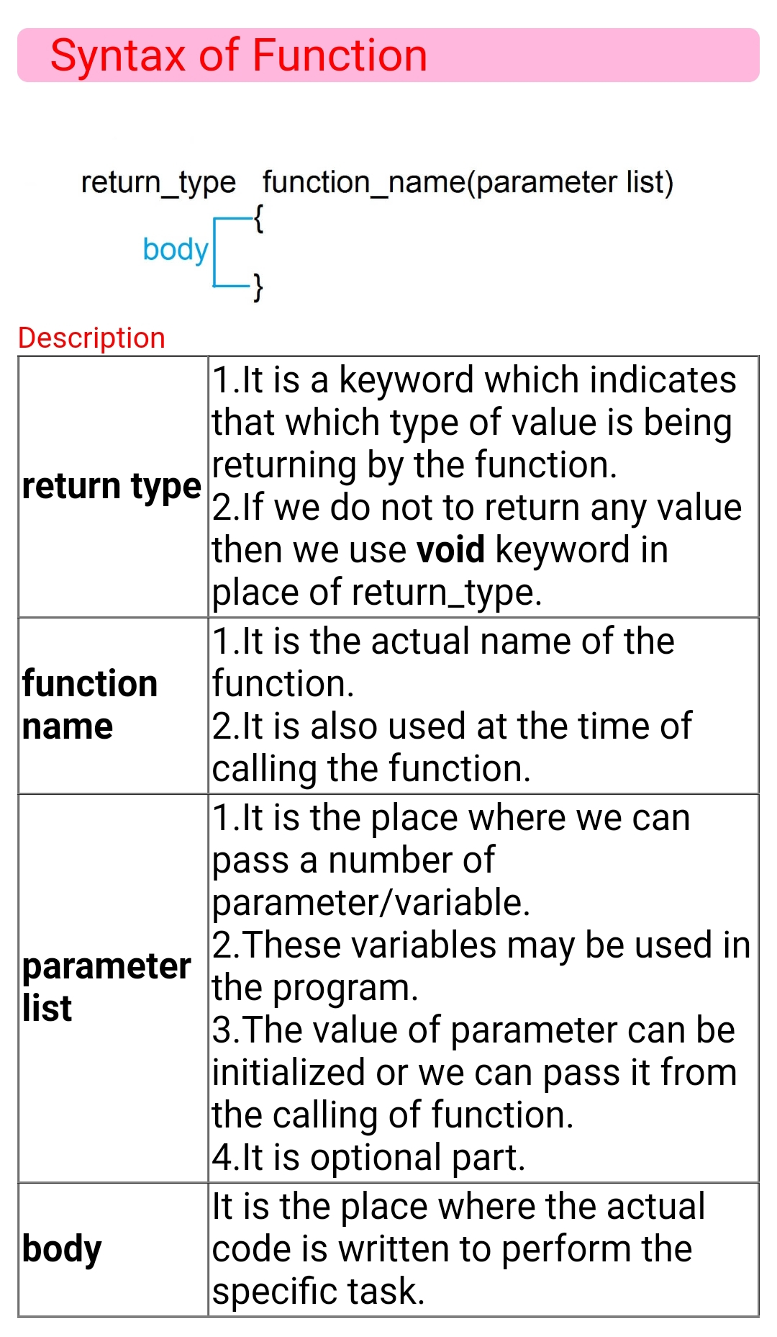
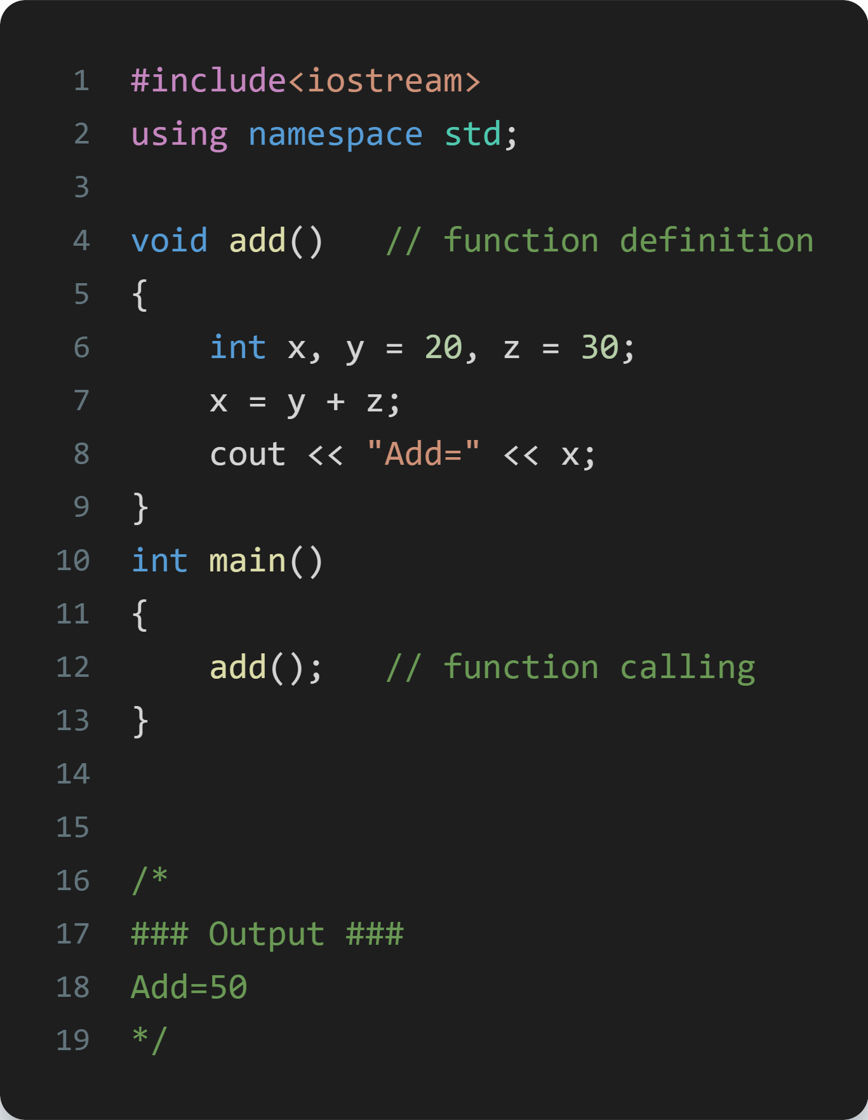
_
_

Slide 9
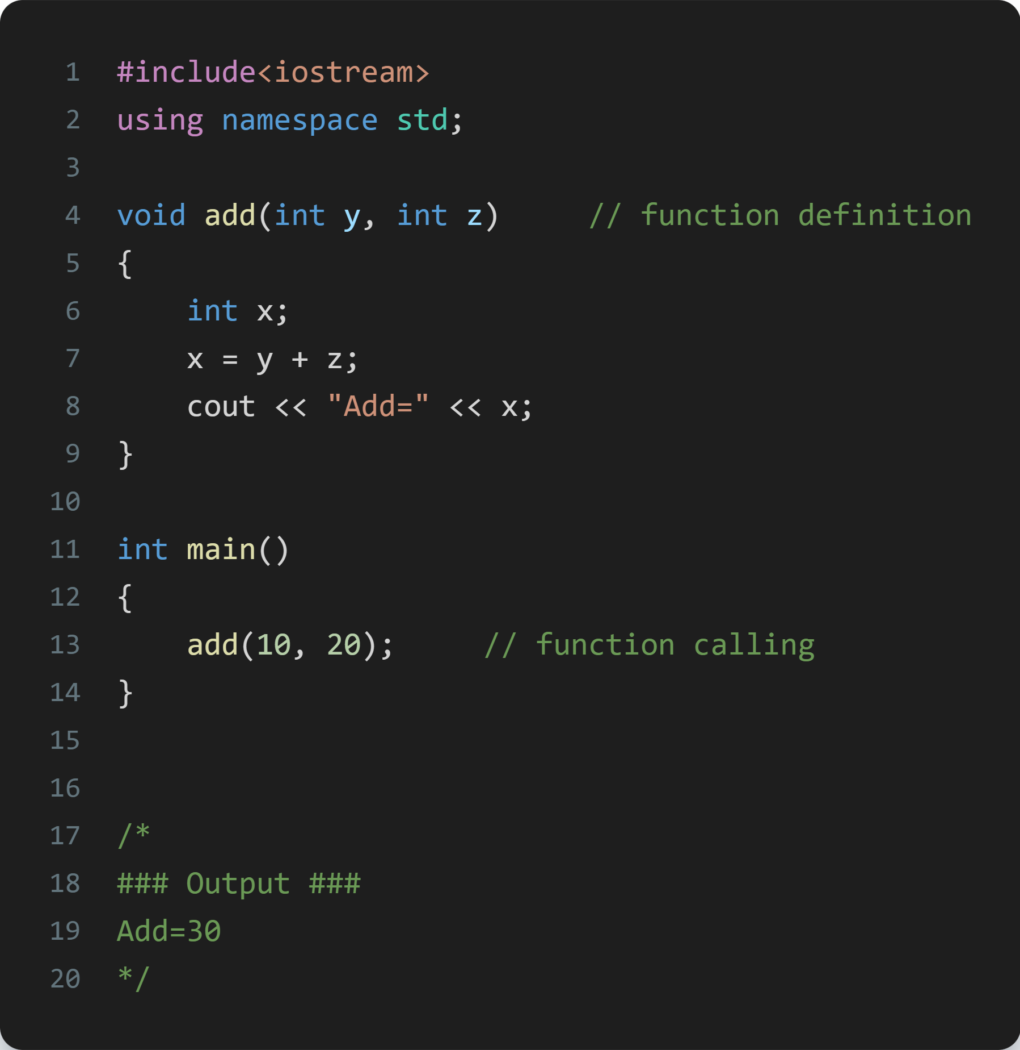
_
_

Slide 10
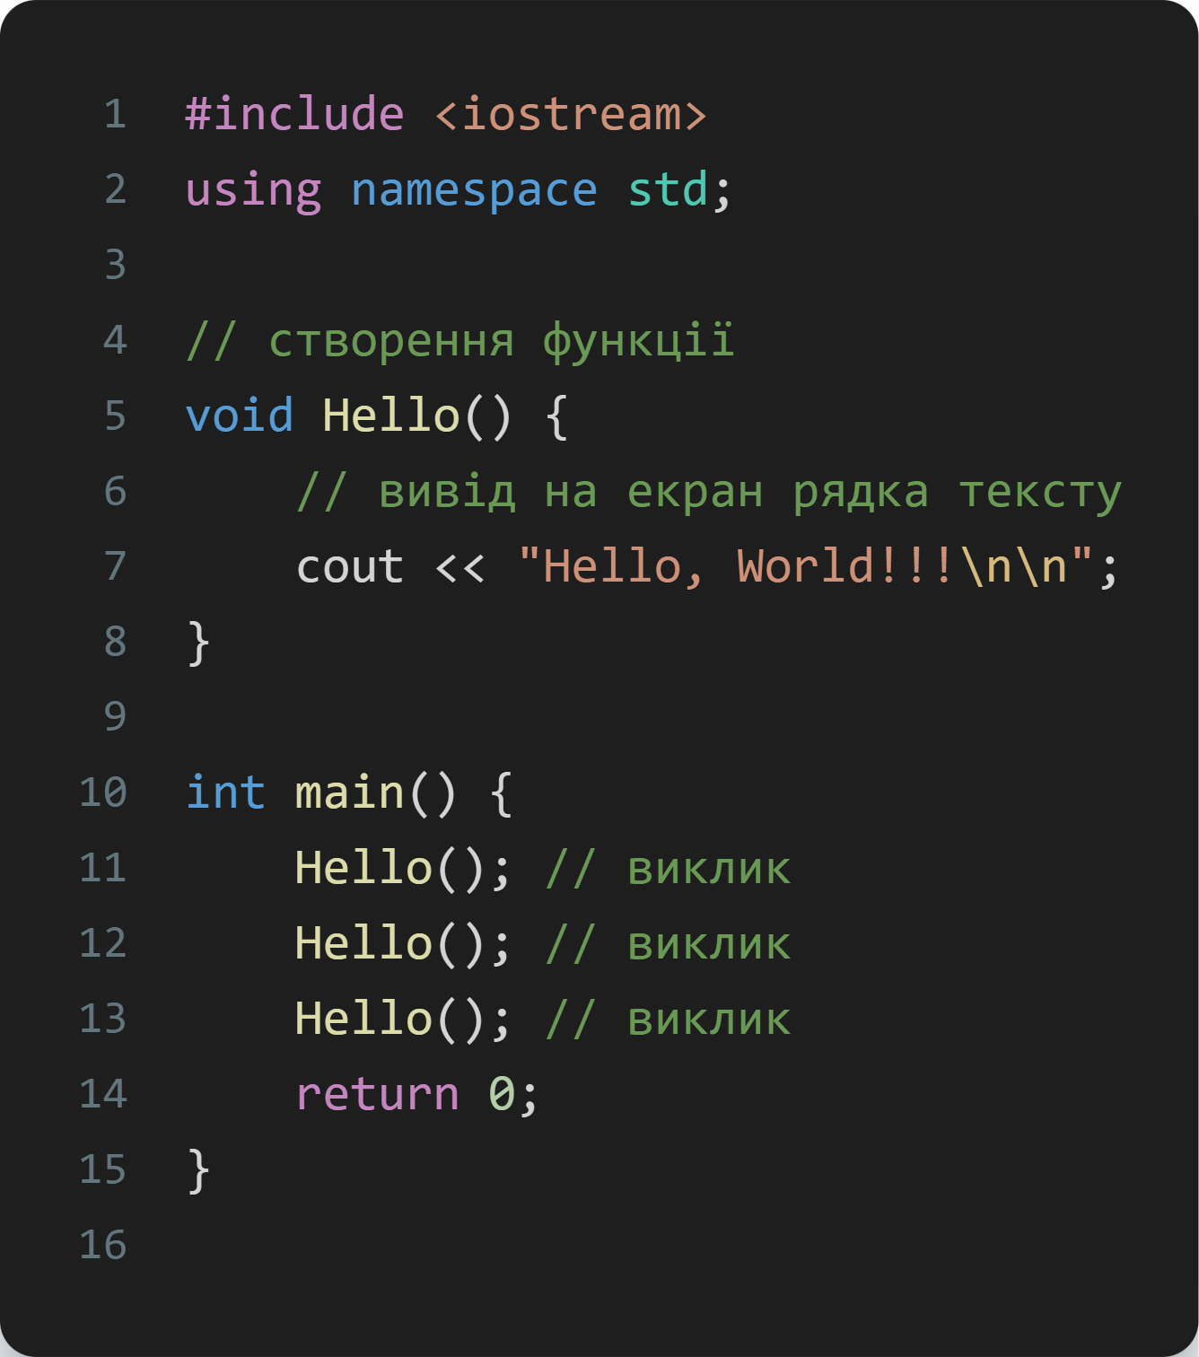
Функція, яка не приймає жодних параметрів і не повертає жодного значення
_

Slide 11
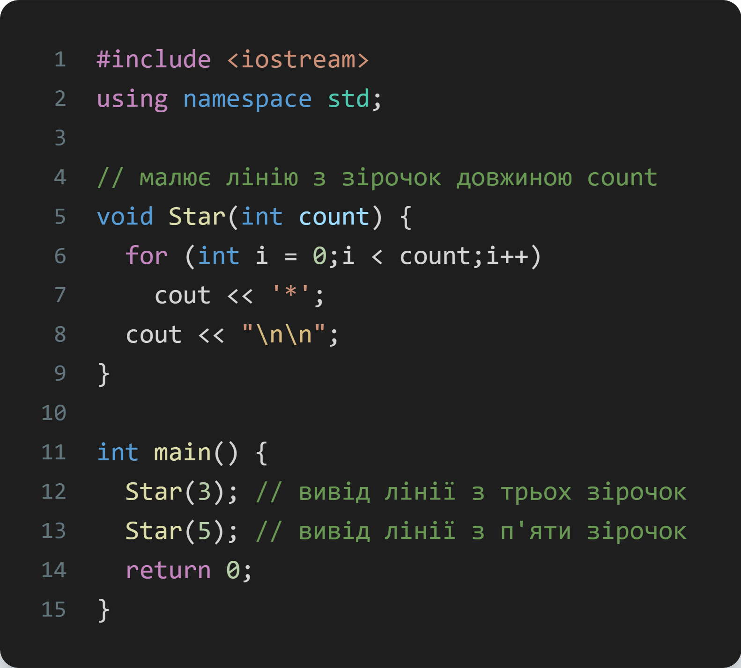
Функція, яка приймає один параметр, але не повертає жодного значення
_

Slide 12
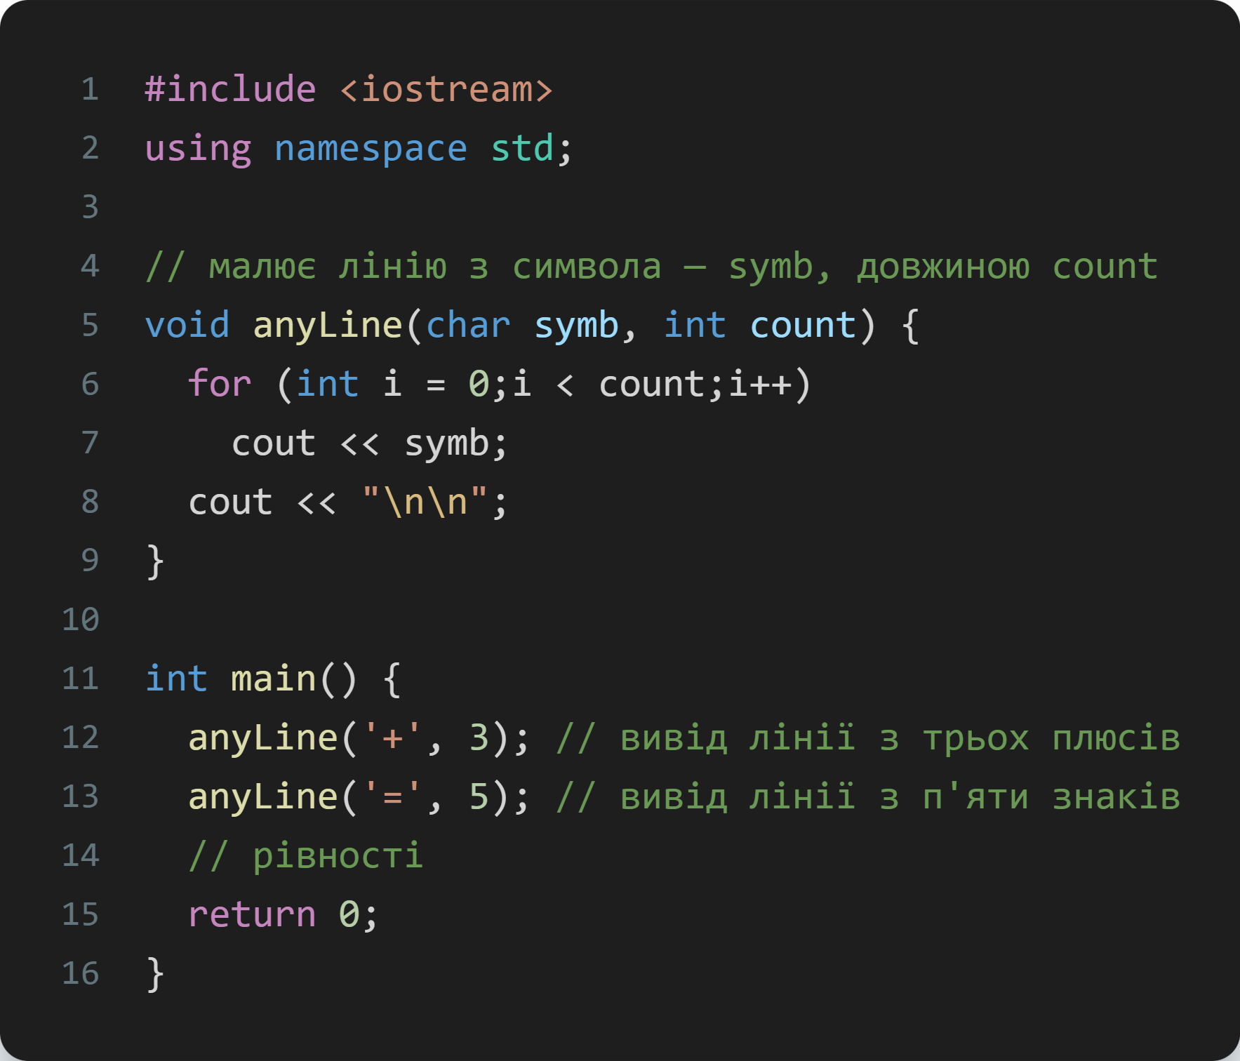
Функція, яка приймає два параметри, але все ще не повертає жодного значення
_

Slide 13
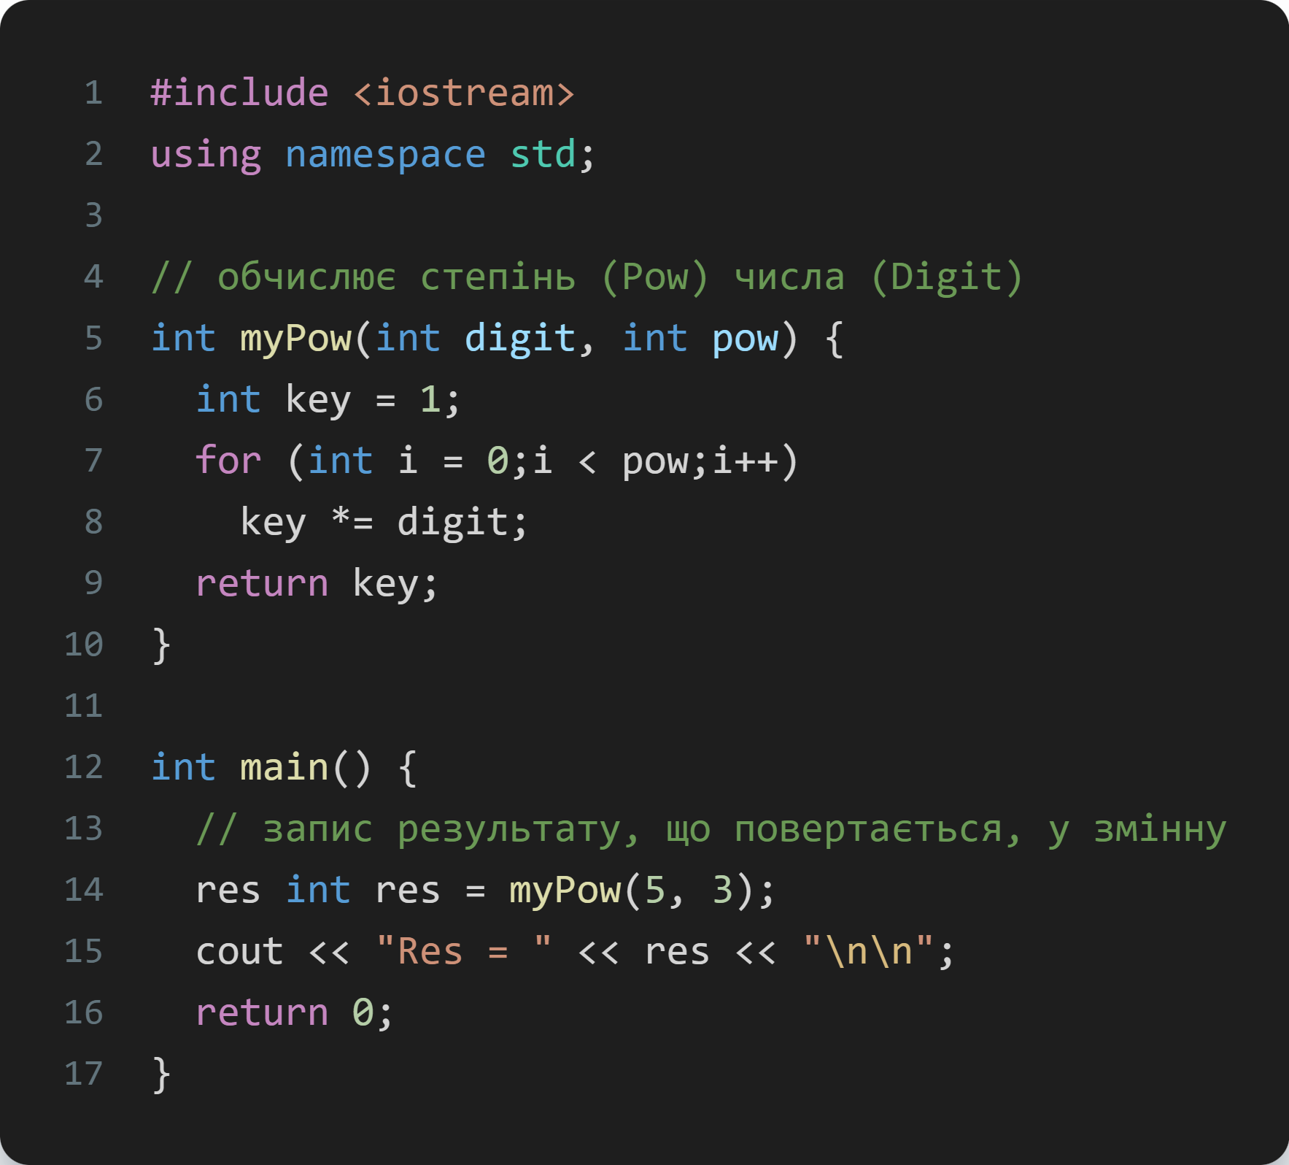
Функція, яка приймає два параметри і повертає значення
_

Slide 14
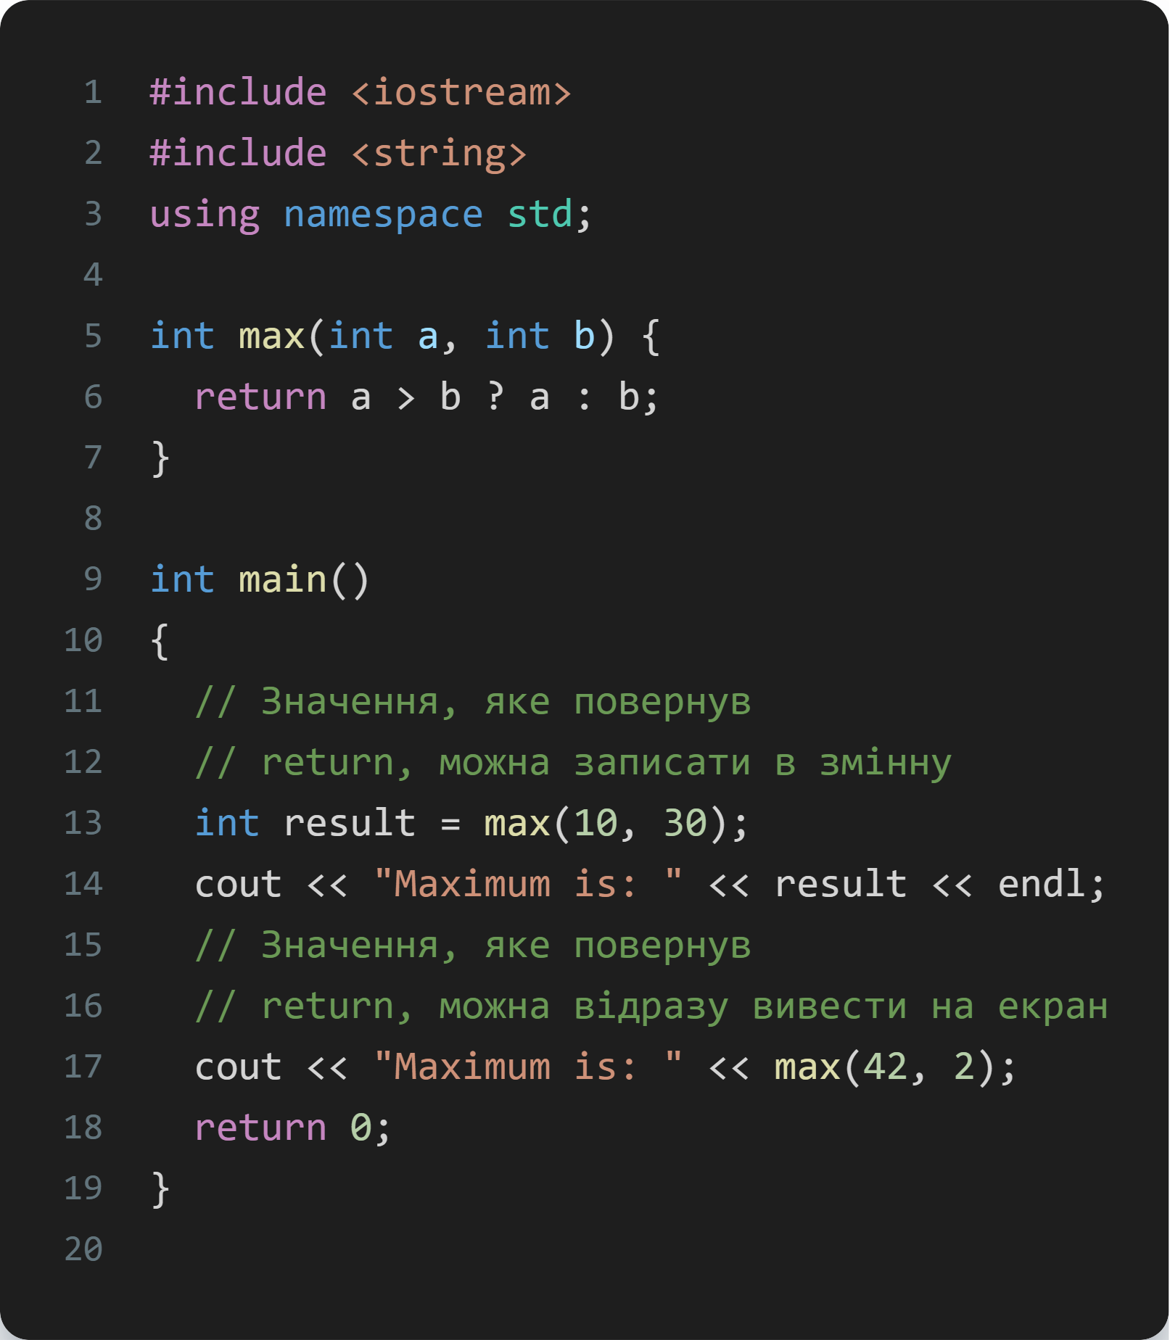
Функція, яка приймає два параметри і повертає максимальне з двох значень
_

Slide 15
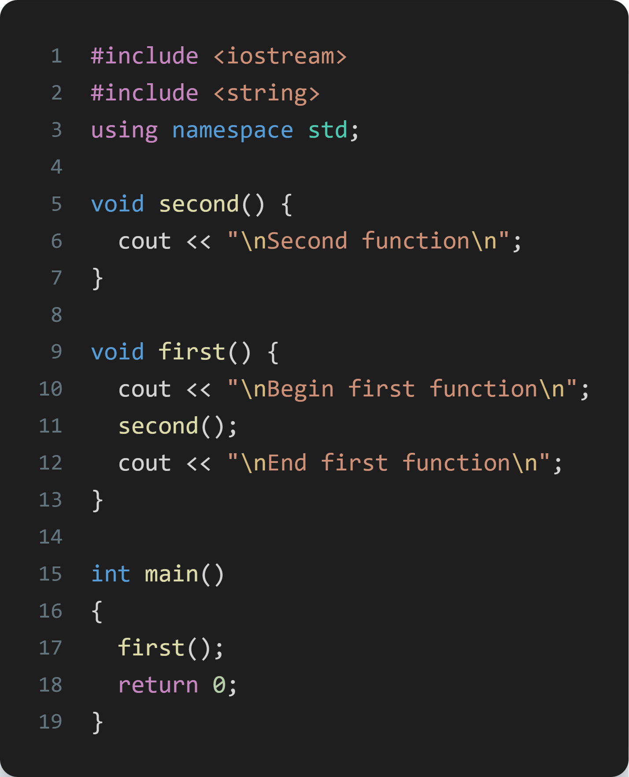
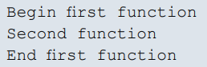
Ми можемо викликати функцію всередині іншої функції.
_

Slide 16
Передача аргументів. Прототипи функцій
Передача аргументів за значенням
Поговоримо, про те, що відбувається в оперативній пам'яті. Аргументи, які вказуються при визначенні функції, називаються формальними. Це пов'язано з тим, що вони створюються в момент виклику функції в оперативній пам'яті. При виході з функції такі параметри будуть знищені. Тому, якщо в інший функції програми будуть параметри з таким самим ім'ям, то конфлікту не буде. Розглянемо один зі способів передачі аргументів:

Slide 17
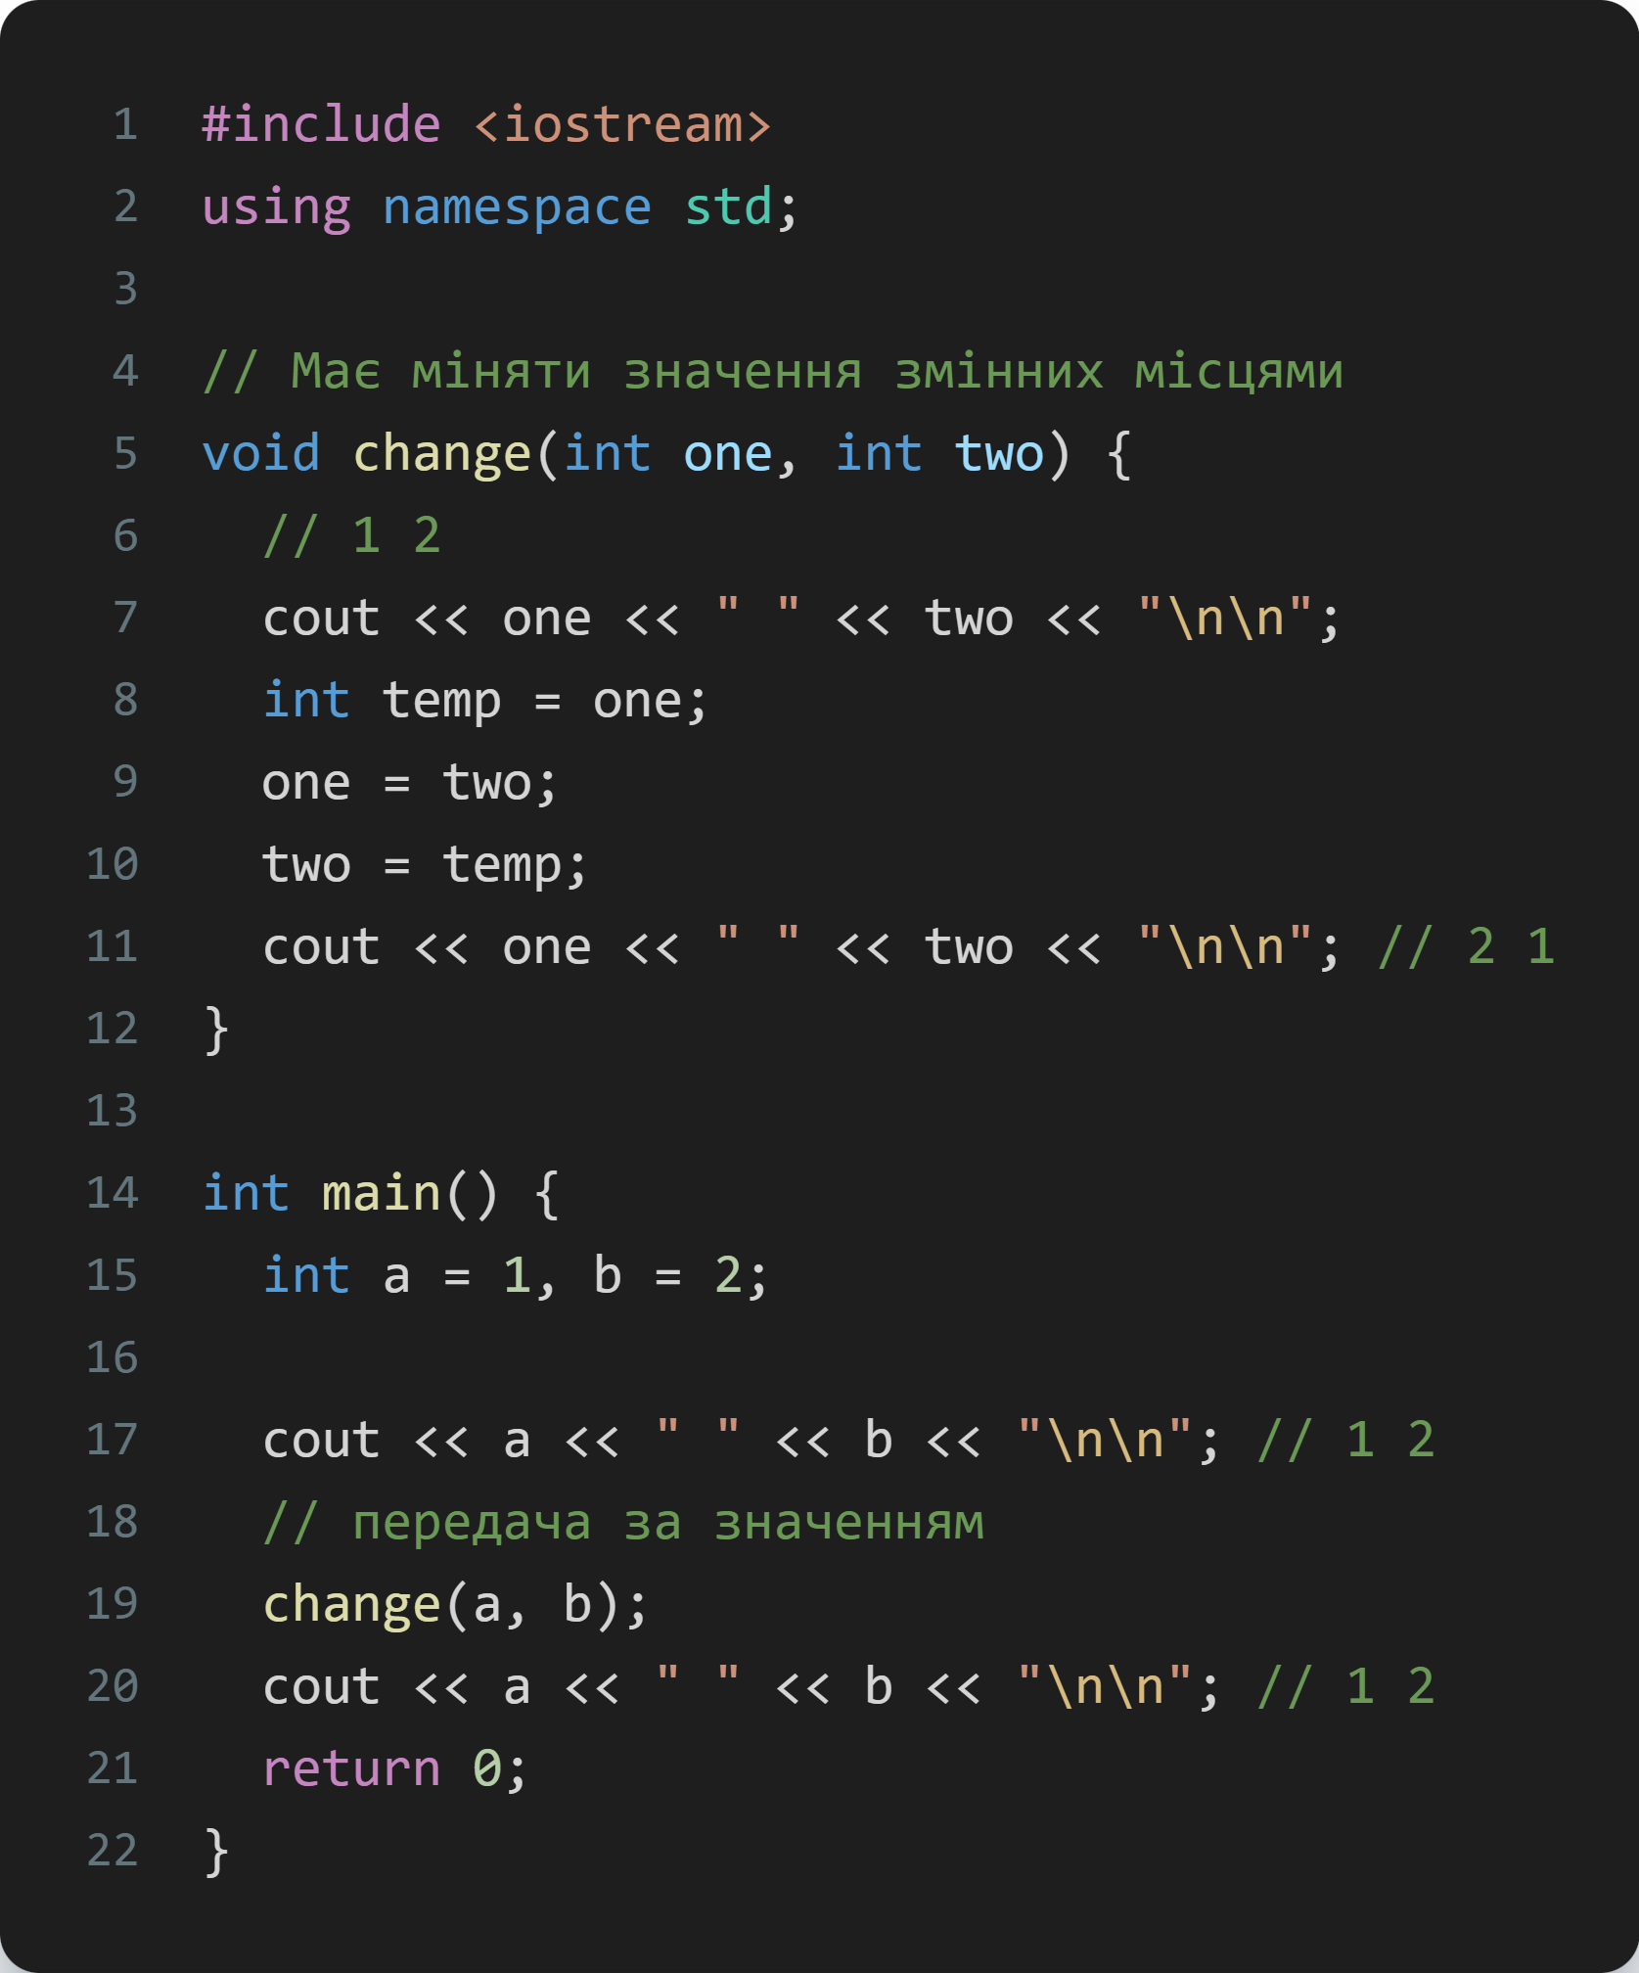
Приклад роботи формальних параметрів при передачі даних за значенням
1. У функцію передаються не a та b, а їхні точні копії.
2. Усі зміни відбуваються з копіями (one і two), при цьому самі a та b залишаються незмінними.
3. При виході з функції тимчасові копії знищуються.

Slide 18
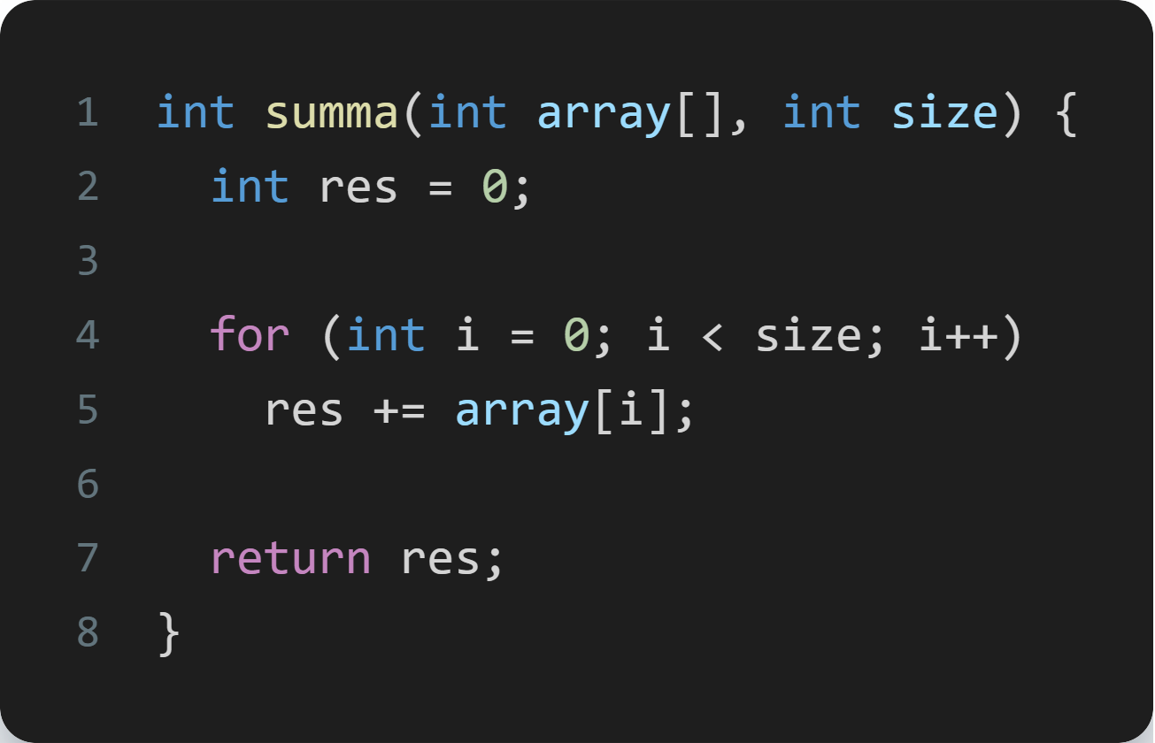
Дещо про масиви...
Масиви можна передавати всередину функції як аргументи. Важливою відмінністю від звичайних змінних є те, що всі зміни, що відбуваються з масивом всередині функції, зберігаються при виході з неї. Для передачі одновимірного масиву досить просто вказати порожні квадратні дужки:
Якщо ви вкажете розмір всередині порожніх квадратних дужок, це ні на що не вплине

Slide 19
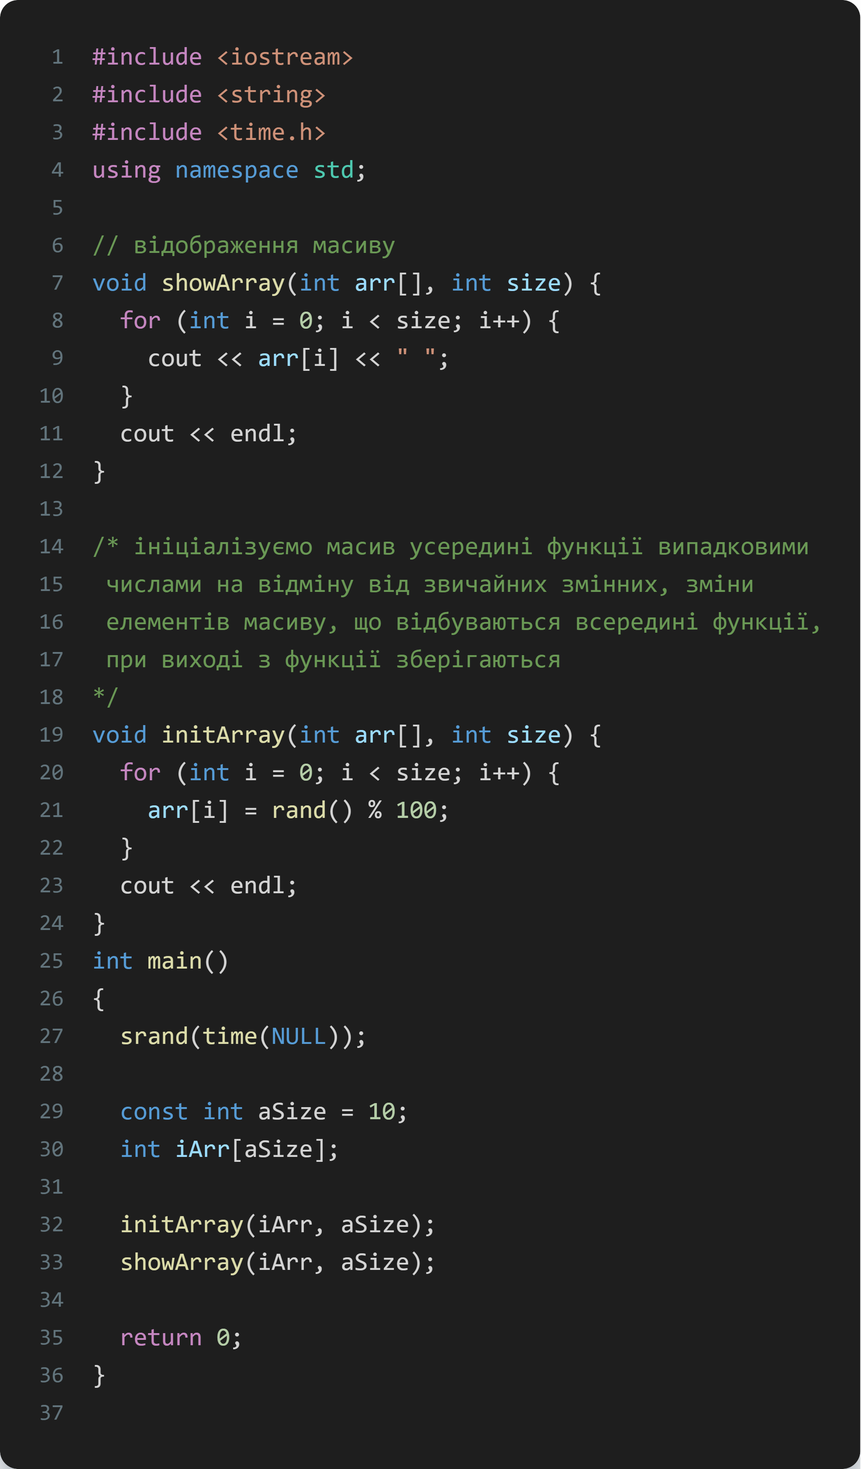
_
_

Slide 20
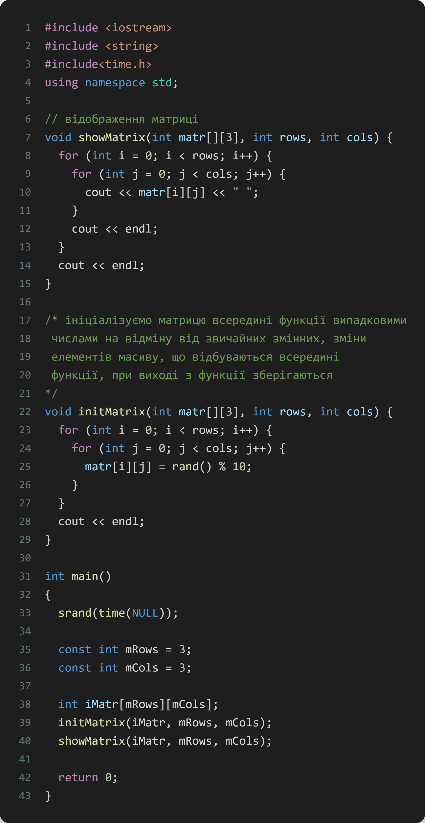
_
Якщо у функцію передається двовимірний масив, то опис відповідного аргументу функції має містити кількість стовпців; кількість рядків не є істотною.

Slide 21
Прототипи функцій або другий спосіб оголошення
При другому способі оголошення функція має повідомити компілятору про те, що функція існує. Для цього до main надається ім'я функції, її аргументи, а також тип значення. Таку конструкцію називають прототипом функції. Коли компілятор зустрічає прототип функції, він точно знає про те, що функція існує в програмі після main, і вона має там бути.
бібліотеки
значення_повернення ім'я_функції(аргументи);
void main(){
тіло main;
}
значення_повернення
ім'я_функції(аргументи){ тіло функції;
}

Slide 22
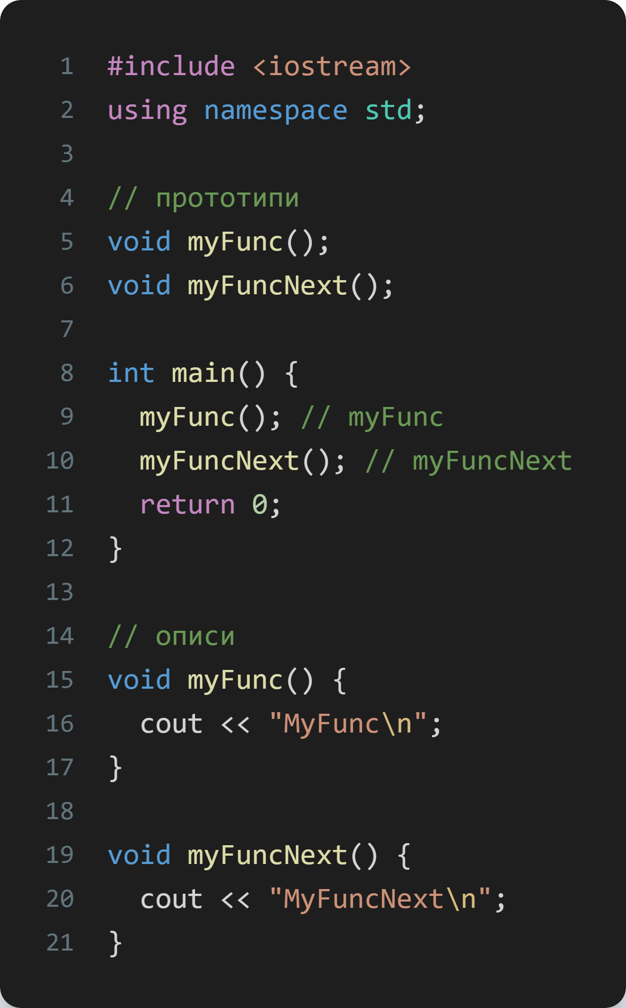
_
_

Slide 23
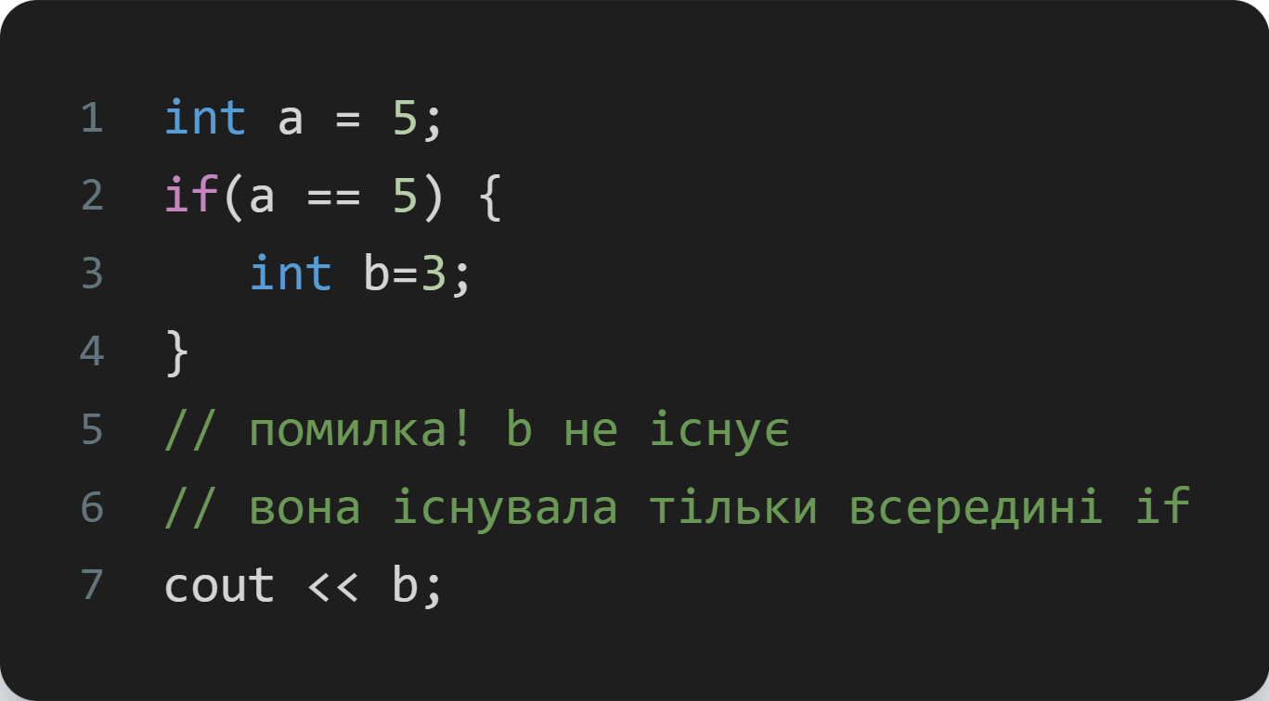
Область видимості. Глобальні та локальні змінні
Область видимості
Будь-які фігурні дужки в програмному коді утворюють так звану зону видимості; це означає, що змінні, оголошені всередині цих дужок, буде видно тільки всередині цих дужок. Іншими словами, якщо до змінної, створеної всередині функції, циклу if і так далі звернеться з іншого місця програми, то відбудеться помилка, адже після виходу з фігурних дужок цю змінну буде знищено.

Slide 24
Глобальні та локальні змінні
Згідно з правилами області видимості, змінні діляться на два види — локальні та глобальні.
Локальні змінні створюються всередині якогось відрізка коду; що це значить для програми, ми вже знаємо.
Глобальні змінні створюються поза всяких областей видимості. Переважно до функції main(). Таку змінну видно в будь-якому місці програми. За замовчуванням, глобальні змінні, на відміну від локальних, ініціалізуються 0. І головне, ті зміни, які відбуваються з глобальною змінною всередині функції, при виході з останньої зберігаються.
Примітка. Запам'ятайте — якщо є, наприклад, глобальна змінна під назвою а, а всередині функції визначається змінна під тим самим ім'ям, то тоді всередині функції буде використана змінна, оголошена всередині цієї функції. Тому уникайте застосування імен змінних, які незримо вже використовуються в зовнішніх областях видимості. Цього можна досягти, взагалі уникаючи використання в програмі однакових ідентифікаторів.

Slide 25
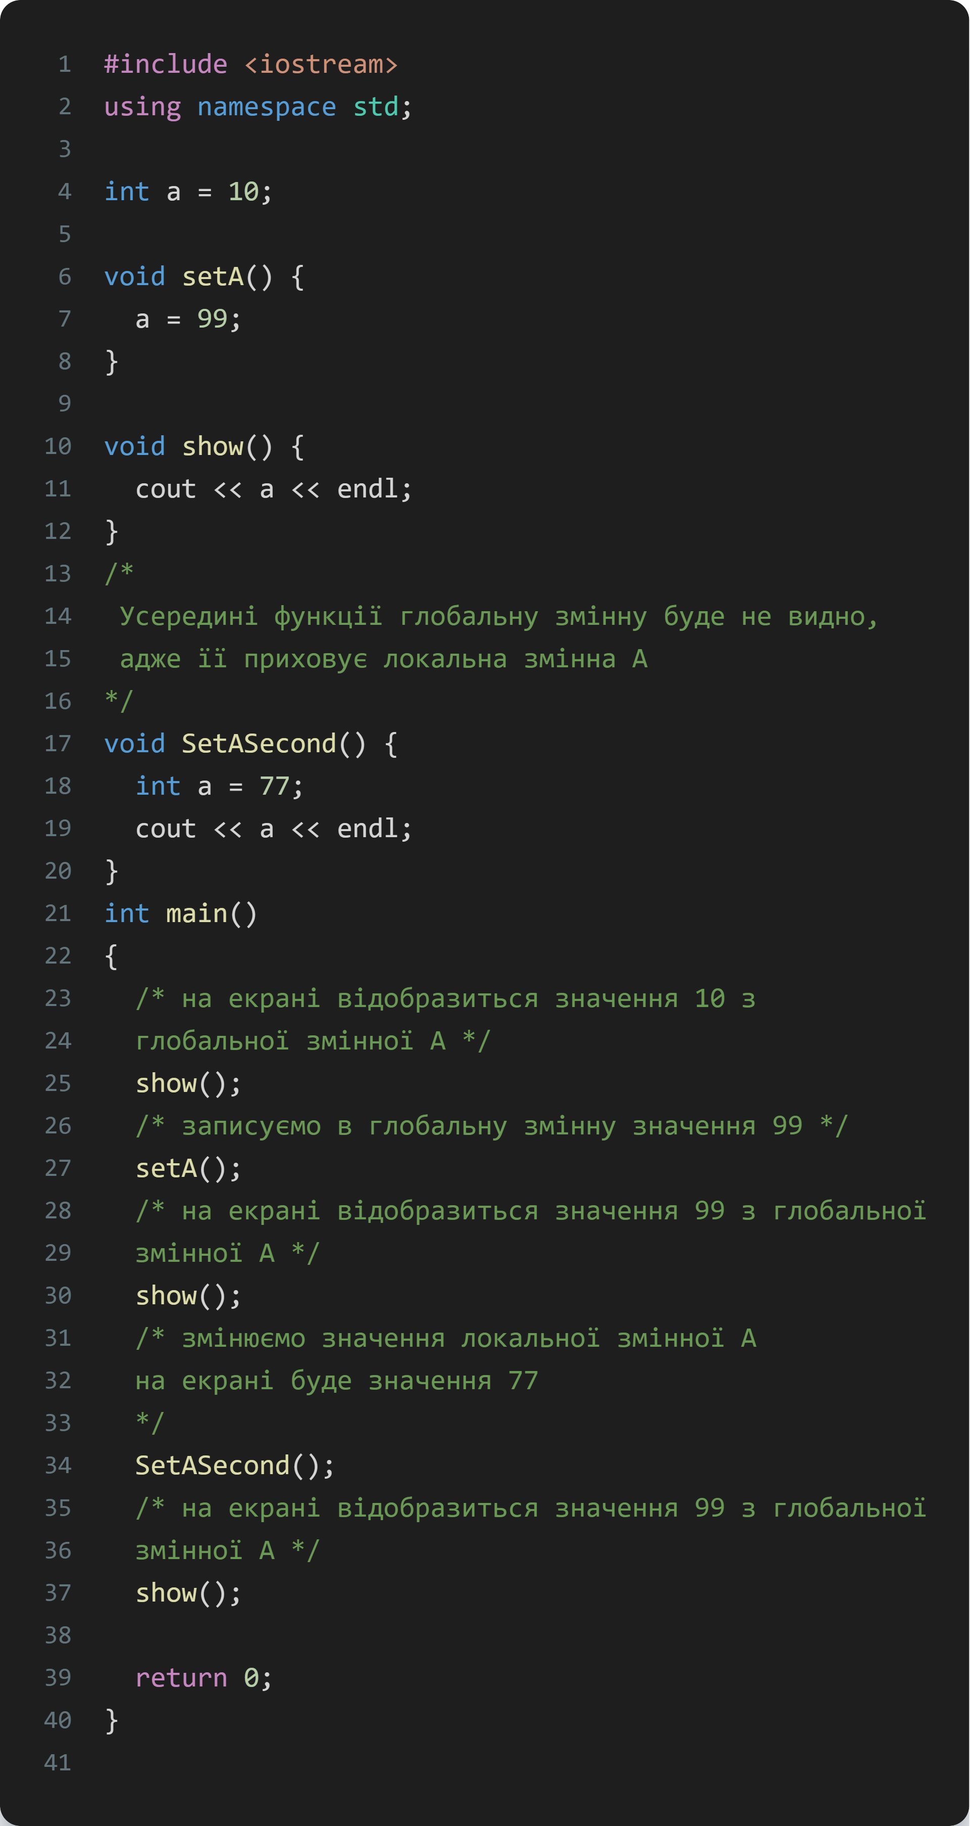
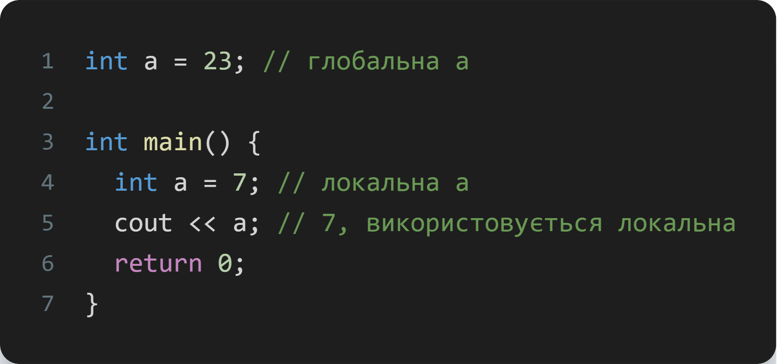
_
потенційні проблеми з приховуванням глобальної змінної через наявність локальної змінної з такою ж назвою.

Slide 26
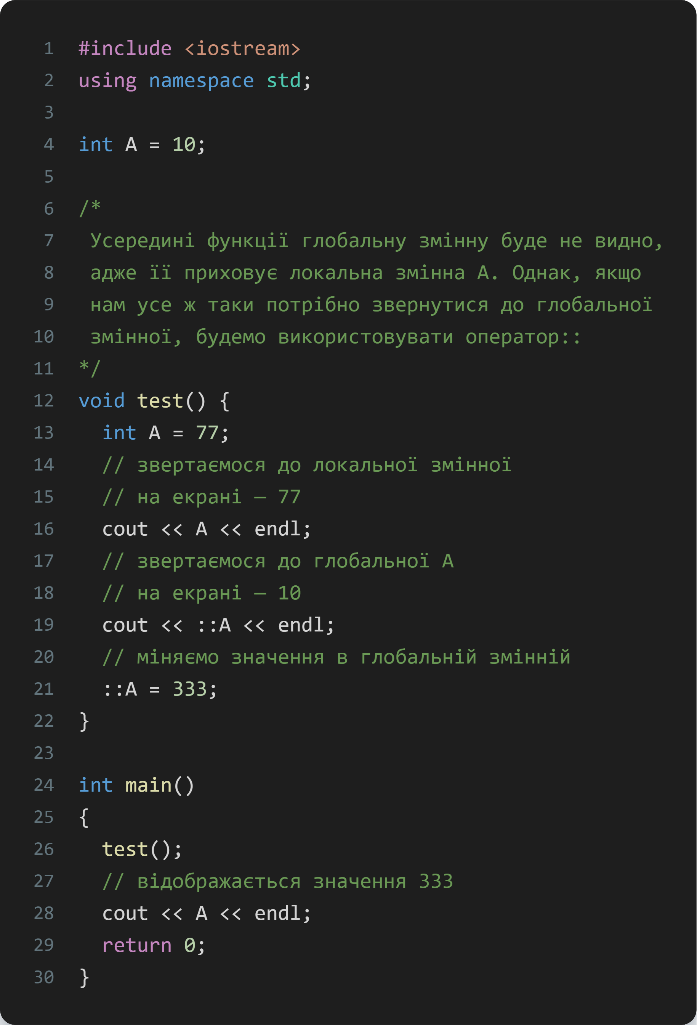
Оператор розширення області видимості
_

Slide 27
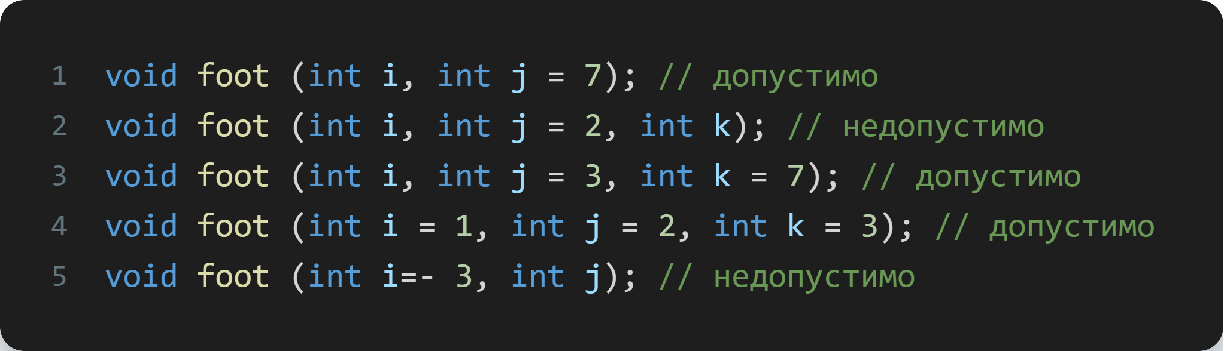
Аргументи (параметри) за замовчуванням
Формальному параметру функції може бути заданий аргумент за замовчуванням. Це означає, що в цей аргумент значення при виклику можна не передавати. У цьому випадку буде використано значення за замовчуванням. Загальний синтаксис для реалізації такого підходу виглядає так:
тип_значення_повернення ім'я_функції(тип_арг ім'я_арг = значення_за_замовчуванням)
Тут значення_за_замовчуванням і є значення, що привласнюється аргументу, якщо він опущений при виклику. Звісно, аргументів за замовчуванням може бути декілька.
Аргументами за замовчуванням можуть бути аргументи, починаючи з правого кінця списку параметрів функції і далі послідовно зліва направо без перерв.

Slide 28
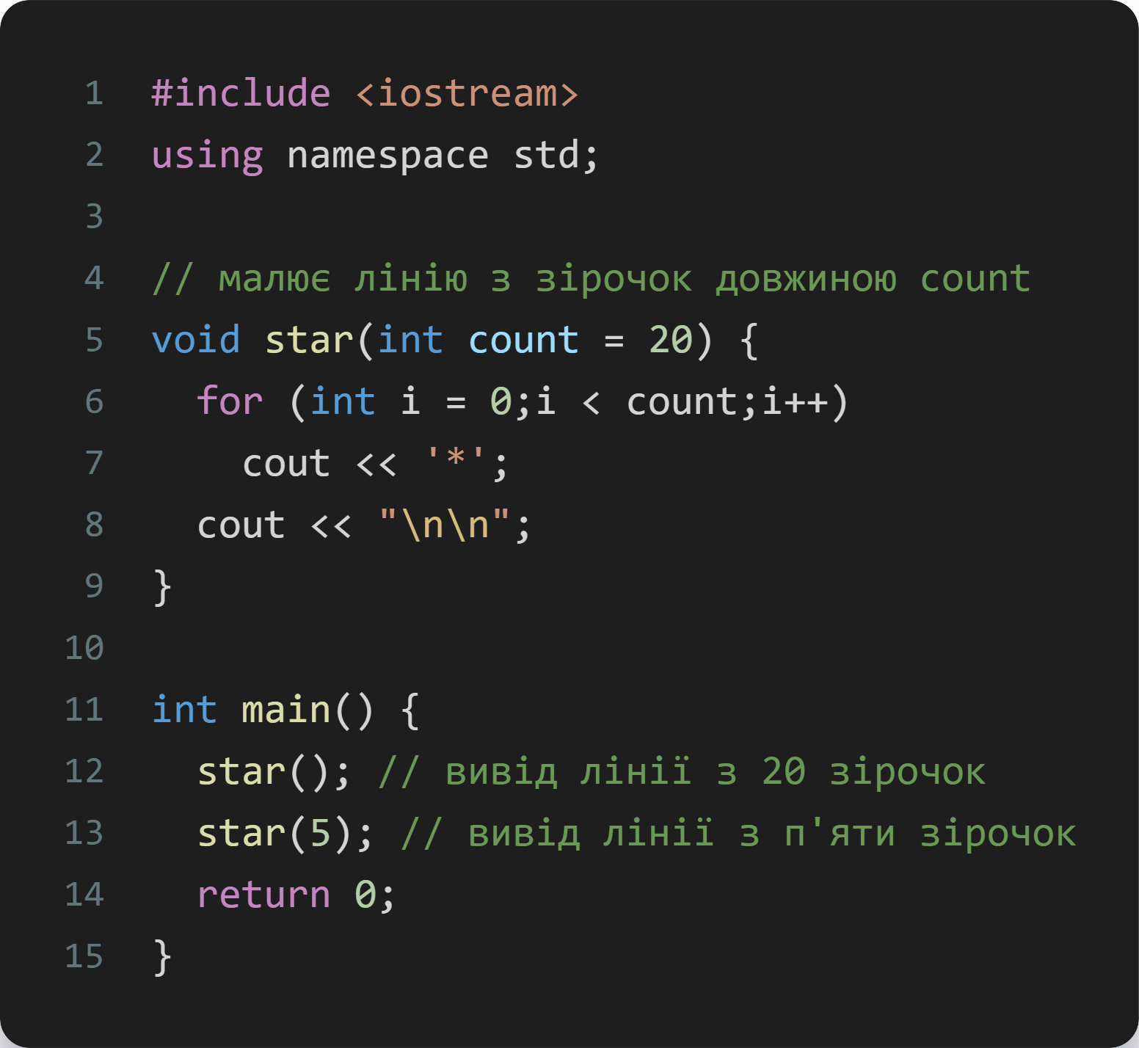
_
_

Slide 29
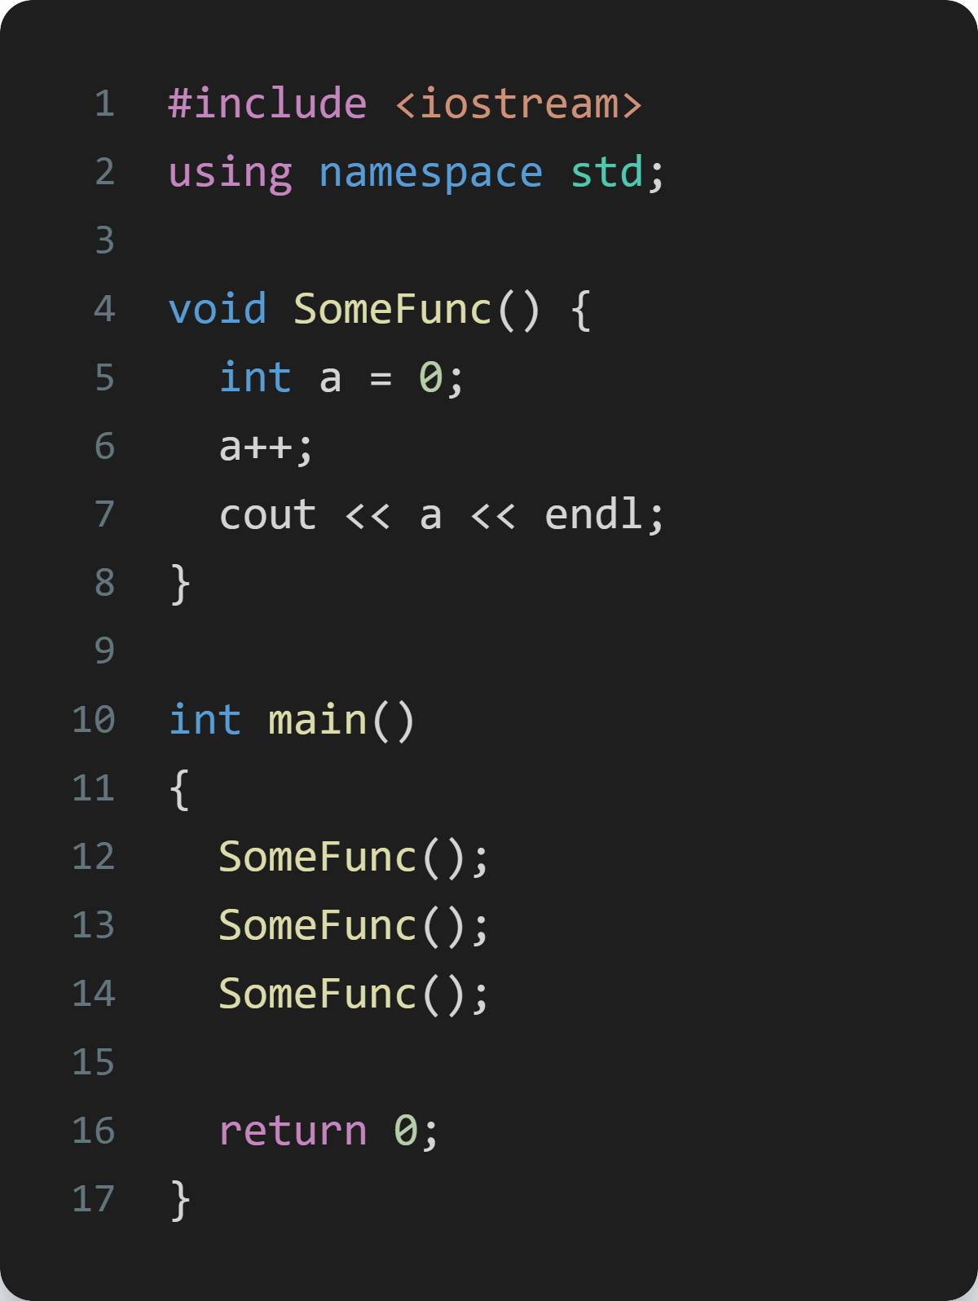
Статична змінна
Як ми вже знаємо, локальні змінні при виході з їхньої області видимості знищуються.

Slide 30
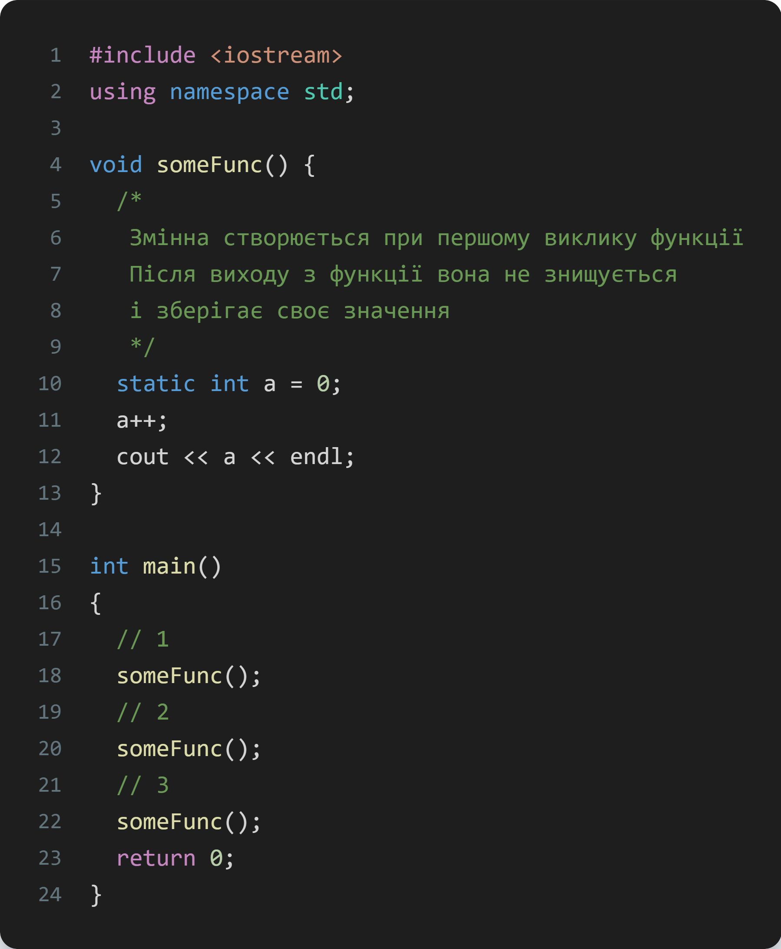
_
А що, якщо нам потрібно зробити так, щоб змінна a не знищувалася та при виході з функції і зберігала своє значення між викликами?
Для вирішення цього завдання нам потрібно використовувати статичну локальну змінну. Цей вид локальних змінних не знищується при виході за межі області видимості. Такі змінні створюються один раз при першому зверненні і знищуються, коли програма закінчує своє виконання. Для створення локальної статичної змінної, необхідно використовувати ключове слово static.

Slide 31
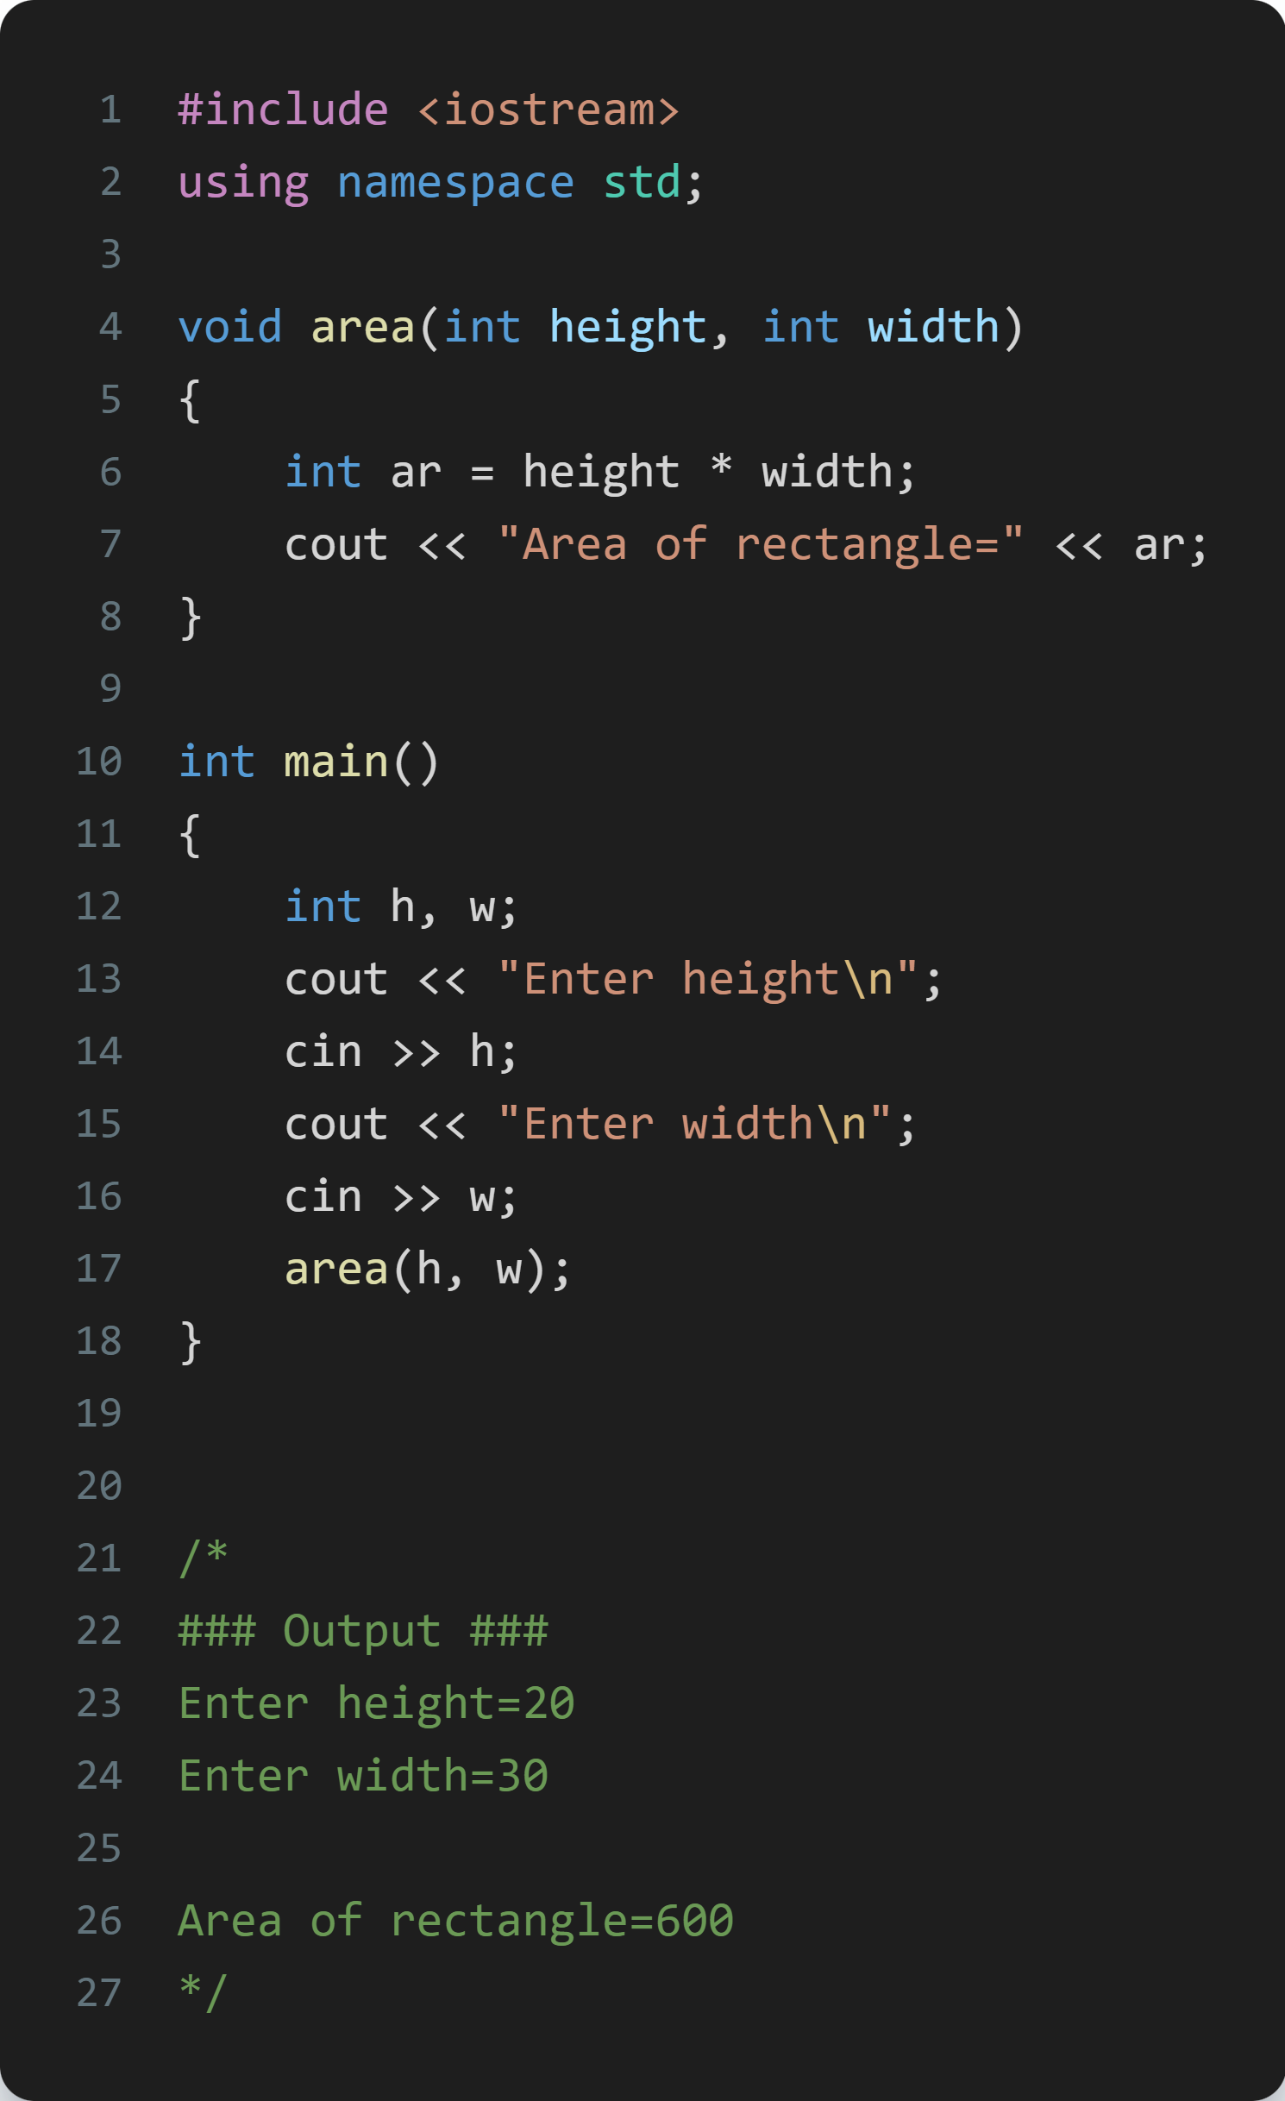
ПЛОЩА ПРЯМОКУТНИКА ЗА ДОПОМОГОЮ ФУНКЦІЇ
_

Slide 32
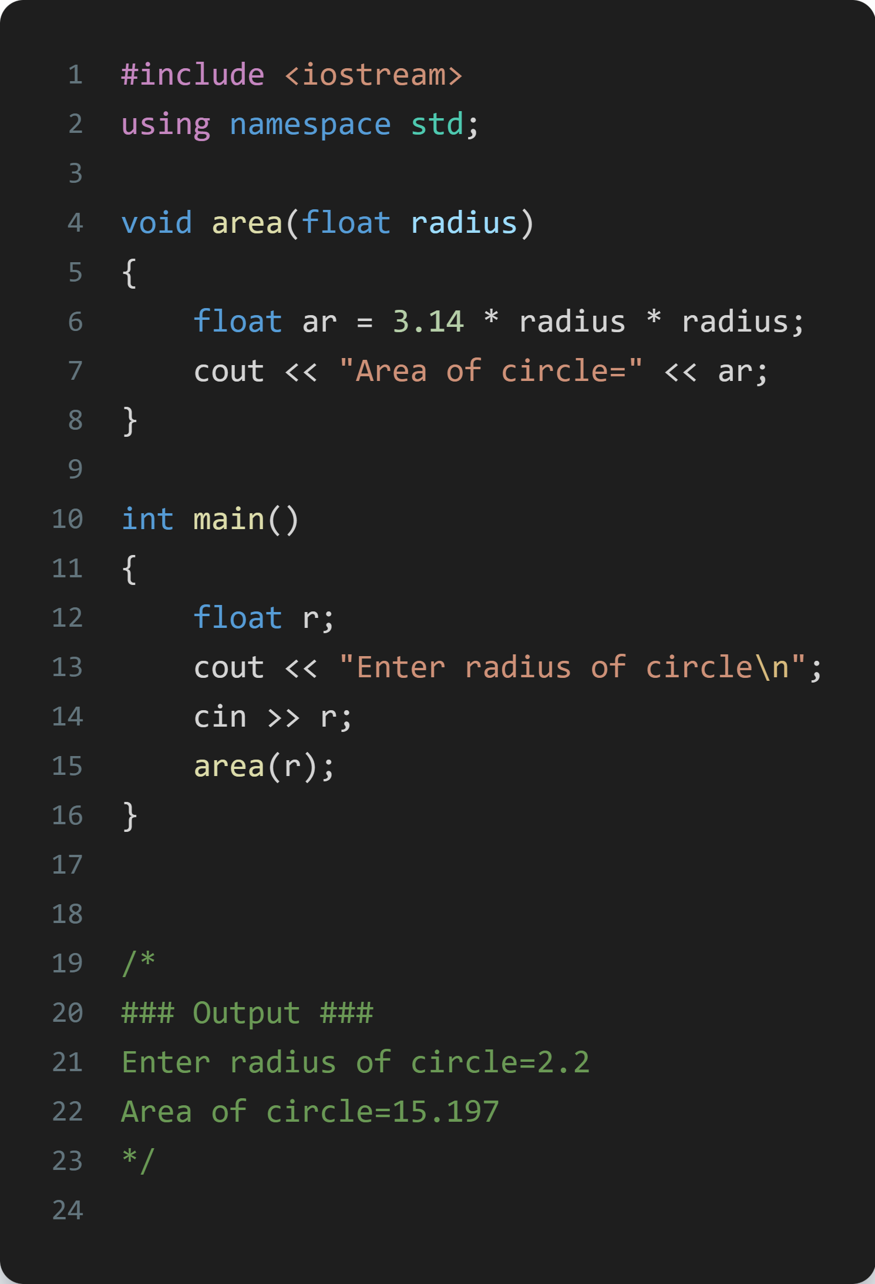
ПЛОЩА КОЛА
_

Slide 33
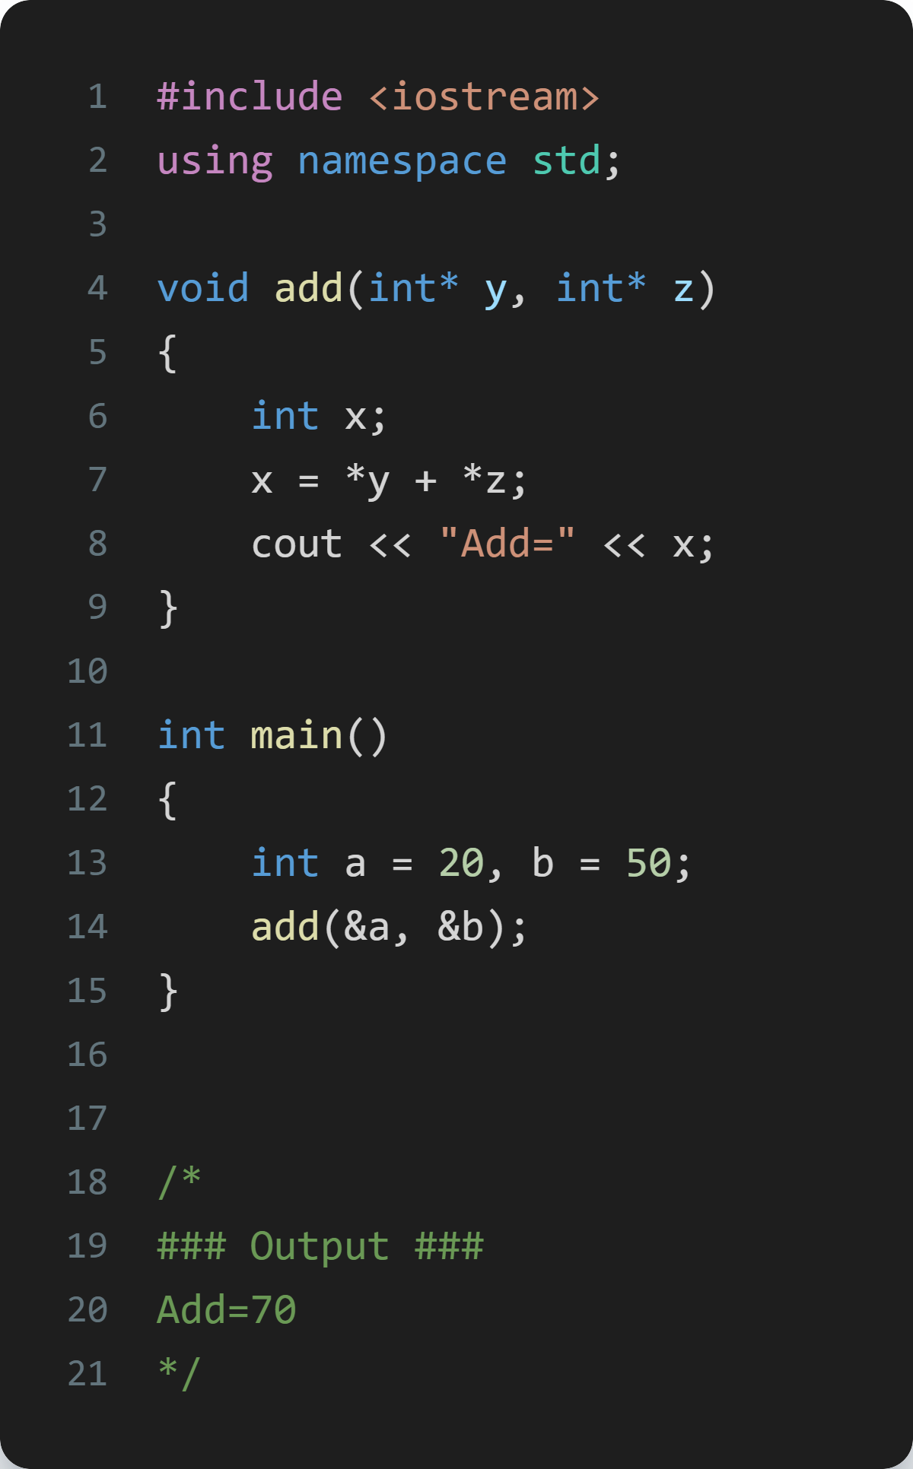
_
_

Slide 34
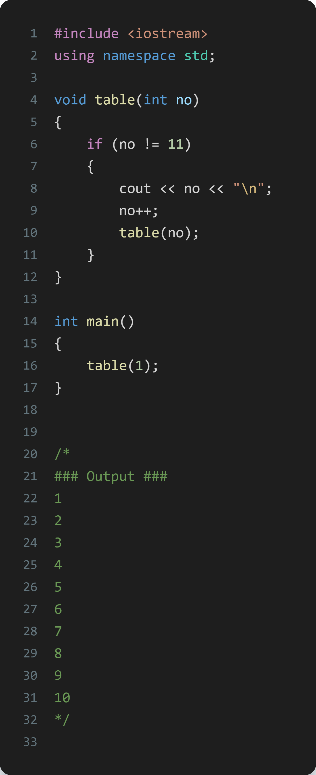
_
_

Slide 35
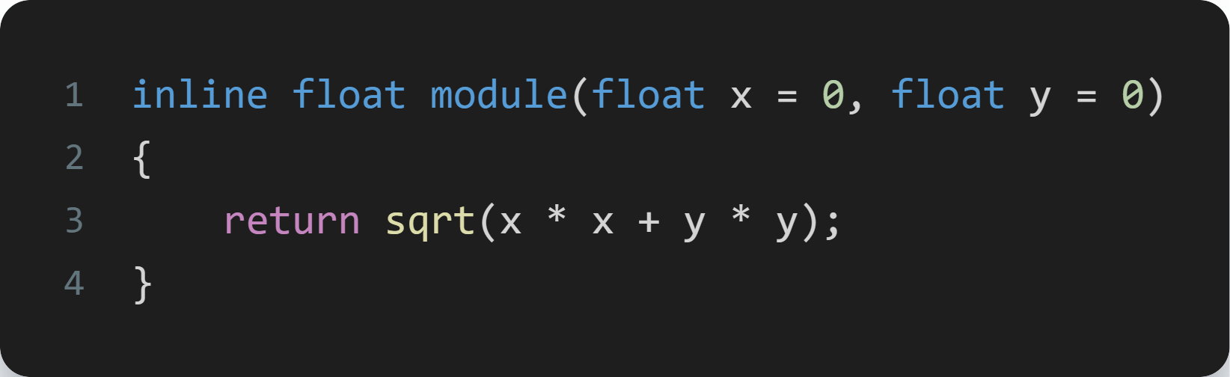
Вбудовування
Ключове слово inline
У минулому уроці ми познайомилися з поняттям функції. І з'ясували, що коли програма зустрічає виклик функції, вона відразу ж звертається до тіла цієї функції і виконує його. Цей процес істотно скорочує код програми, але при цьому збільшує час її виконання за рахунок постійних звернень до опису конкретної викликаної функції. Але буває й по-іншому. Деякі функції в мові C++ можна визначити з використанням спеціального службового слова inline.
Цей специфікатор дає змогу визначити функцію як вбудовану, тобто ту, яка підставляється в текст програми в місцях звернення до цієї функції. Наприклад, наступна функція визначена як та, що підставляється:

Slide 36
Вбудовування
Обробляючи кожен виклик вбудованої функції module, компілятор підставляє на місце її виклику, тобто текст програми, код операторів тіла функції. Тим самим при багаторазових викликах функції, що підставляється, розмір програми може збільшитися, проте виключаються часові витрати на звернення до функції, яка викликається, і повернення з неї в основну функцію програми.
Примітка. Найбільш ефективно використовувати функції, що підставляються, у тих випадках, коли тіло функції складається всього з декількох операторів

Slide 37
Вбудовування
Трапляється так, що компілятор не може визначити функцію як вбудовану і просто ігнорує ключове слово inline. Перелічимо причини, які призводять до такого результату:
Занадто великий розмір функції.
Функція є рекурсивною
Функція повторюється в одному і тому ж виразі кілька разів
Функція містить цикл, switch або if.
Як бачите, усе просто, але inline-функції — не єдиний спосіб вбудовування.

Slide 38
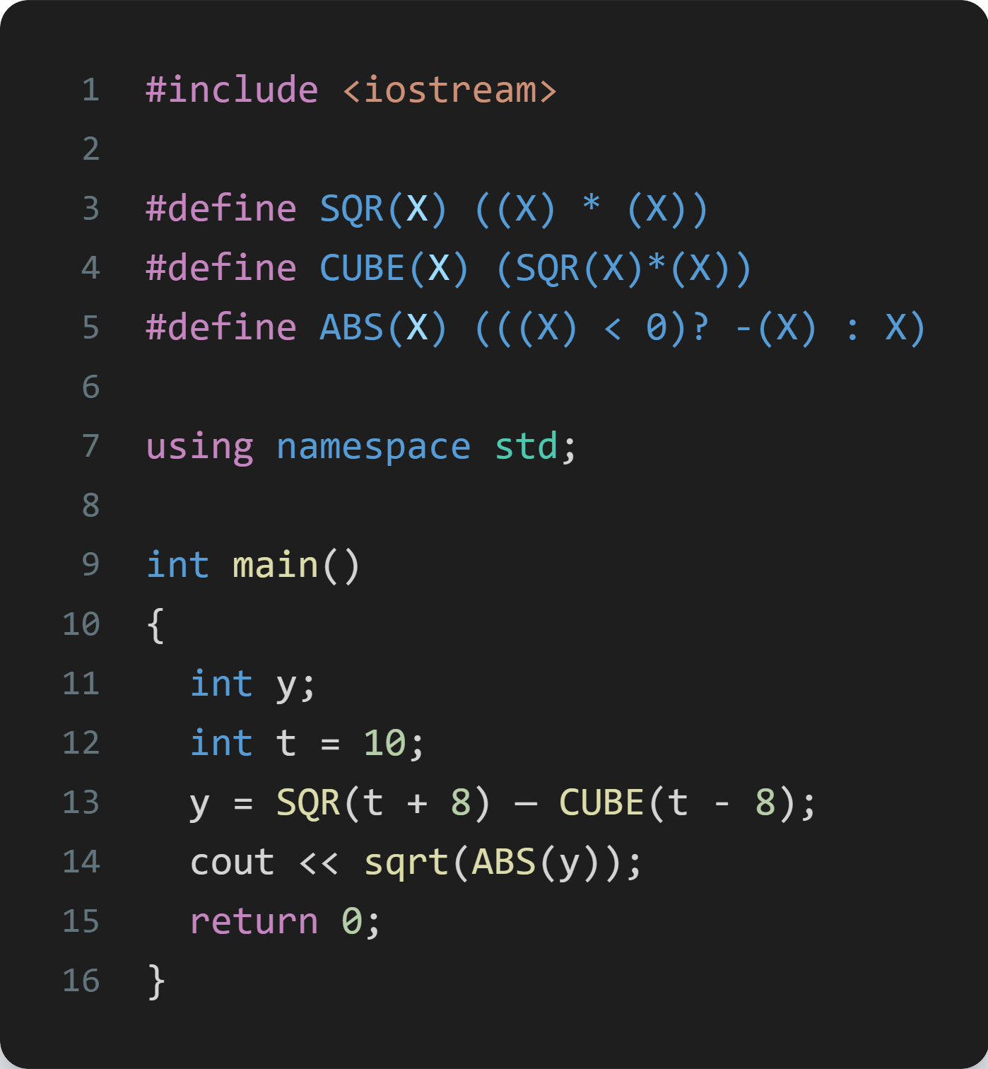
Розкриття макросу
Крім виклику функції, для вбудовування в програму повторюваного фрагмента використовують так зване розкриття макросу. Для цих цілей застосовується директива препроцесора #define з таким синтаксисом: #define Ім'я_макросу(Параметри) (Вираз)

Slide 39
Розкриття макросу
1. За допомогою директиви #define оголошуються три макроси sqr(X), cube(X) та abs(X).
2. У функції main відбувається виклик вищеописаних макросів по імені.
3. Препроцесор розкриває макрос (тобто підставляє на місце виклику вираз із директиви #define) і передає отриманий текст компілятору.
4. Після вбудовування вираз у main виглядає для програми так:
= ((t+8) * (t+8)) — ((((t-8)) * (t-8)) * (t-8));
cout << sqrt(((y < 0)? -(y) : y));
Примітка. Треба звернути увагу на використання дужок при оголошенні макросу. За допомогою них ми уникаємо помилок у послідовності обчислень.
Наприклад:
#define SQR(X) X * X
int y = SQR(t + 8); // розкриє макроc t+8*t+8

Slide 40
_
У прикладі при виклику макросу SQR спочатку виконається множення 8 на t, а потім до результату додасться значення змінної t і вісімка, хоча очевидно, що нашою метою було отримання квадрата суми t+8.

Slide 41
Перевантаження функцій
Мета перевантаження функцій полягає в тому, щоб декілька функцій, маючи одне ім'я, по-різному виконувалися і повертали різні значення при звертанні до них з різними за типами та (або) кількістю фактичними параметрами.
Наприклад, може стати потрібною функція, що повертає максимальне зі значень елементів одновимірного масиву, переданого їй як параметр. Масиви, що використовуються як фактичні параметри, можуть містити елементи різних типів, але користувач функції не має турбуватися про тип результату. Функція завжди має повертати значення того ж типу, що й тип масиву — фактичного параметра.
Для реалізації перевантаження функцій необхідно для кожного імені визначити, скільки різних функцій пов'язано з ним, тобто скільки варіантів викликів є допустимими при зверненні до них. Припустимо, що функція вибору максимального значення елемента з масиву має працювати для масивів типу int, long, float, double.

Slide 42
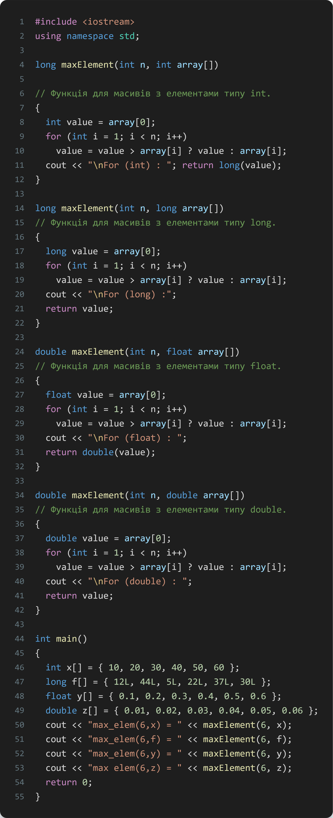
Перевантаження функцій
У цьому випадку доведеться написати чотири різні варіанти функції з одним і тим самим ім'ям. У нашому прикладі цю задачу вирішено так:

Slide 43
Перевантаження функцій
1. У програмі ми показали незалежність перевантажених функцій від типу значення, що повертається. Дві функції, що обробляють цілі масиви (int, long), повертають значення одного типу long. Дві функції, що обробляють дійсні масиви (double, float), обидві повертають значення типу double.
2. Розпізнавання перевантажених функцій при виклику виконується за їхніми параметрами. Перевантажені функції повинні мати однакові імена, але специфікації їхніх параметрів мають відрізнятися за кількістю та (або) за типами, та (або) за розташуванням.
УВАГА!!! При використанні перевантажених функцій потрібно з обережністю задавати початкові значення їхніх параметрів. Припустимо, ми таким чином визначили перевантажену функцію множення різної кількості параметрів:

Slide 44
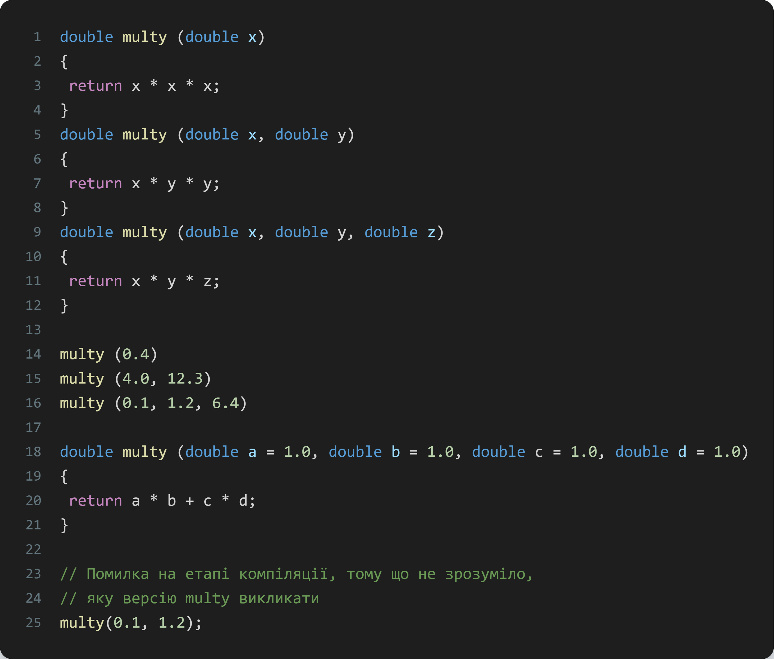
_
_

Slide 45
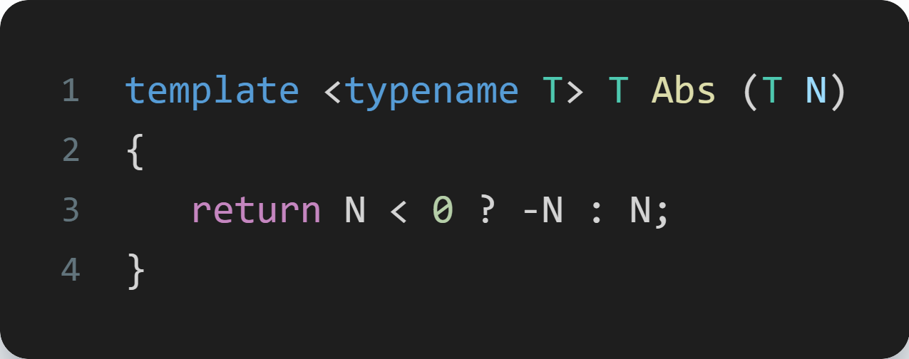
Шаблони функцій
Шаблони функцій у мові С++ дають змогу створити загальне визначення функції, яка застосовується для різних типів даних.
Тепер, використовуючи шаблон, ми зможемо реалізувати єдиний опис, що обробляє значення будь-якого типу:
1. Ідентифікатор T є параметром типу. Саме він визначає тип параметра, переданого в момент виклику функції.
2. Припустимо, програма викликає функцію Abs і передає їй значення типу int:
cout << "Result — 5 = " << Abs(-5);
3. Компілятор автоматично створює версію функції, де замість T підставляється тип int.

Slide 46
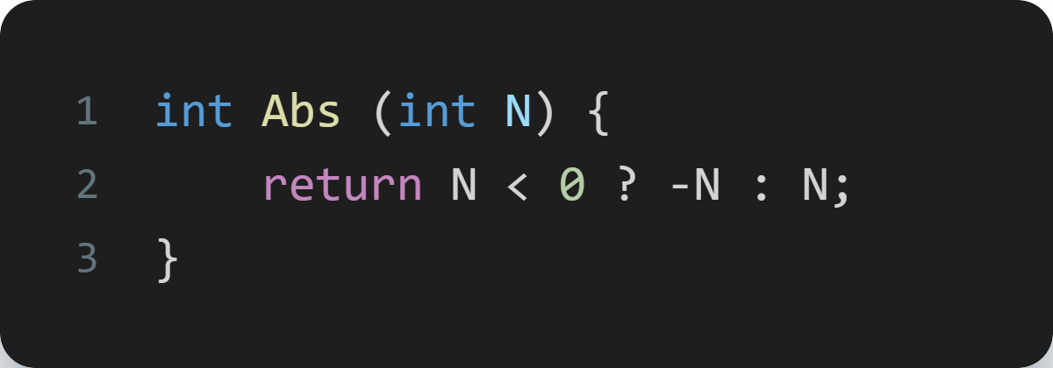
Шаблони функцій
4. Тепер функція виглядатиме так:
5. Варто зазначити, що компілятор створить версії функції для будь-якого виклику, з будь-яким типом даних. Такий процес носить назву — створення екземпляра шаблону функції.

Slide 47
Основні принципи й поняття при роботі з шаблоном
1. При визначенні шаблону використовуються два специфікатори: template і typename.
2. На місце параметра типу Т можна підставити будь-яке коректне ім'я для С++.
3. У кутових дужках можна записувати більше за один параметр типу.
4. Параметр функції — це значення, яке передається у функцію при виконанні програми.
5. Параметр типу вказує тип аргументу, що передається у функцію, й обробляється тільки при компіляції.
Процес компіляції шаблону
1. Визначення шаблону не викликає генерацію коду компілятором самостійно. Останній створює код функції тільки в момент її виклику і генерує при цьому відповідну версію функції.
2. Наступний виклик з тими самими типами даних параметрів не спровокує генерацію додаткової копії функції, а викличе її вже існуючу копію.
3. Компілятор створює нову версію функції тільки якщо тип переданого параметра не збігається з жодним із попередніх викликів.

Slide 48
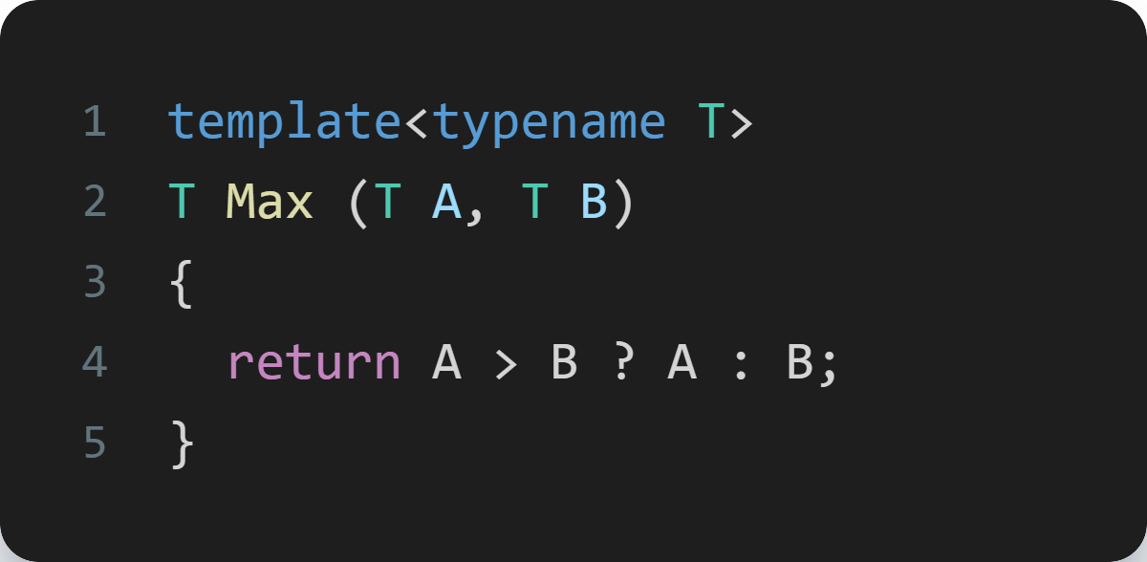
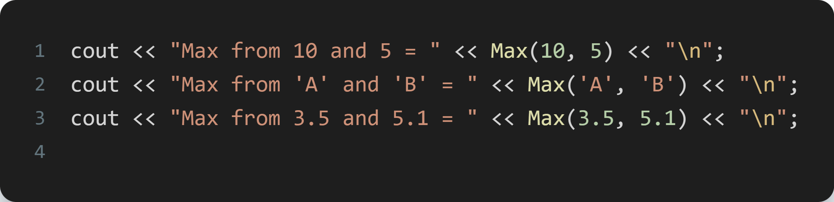
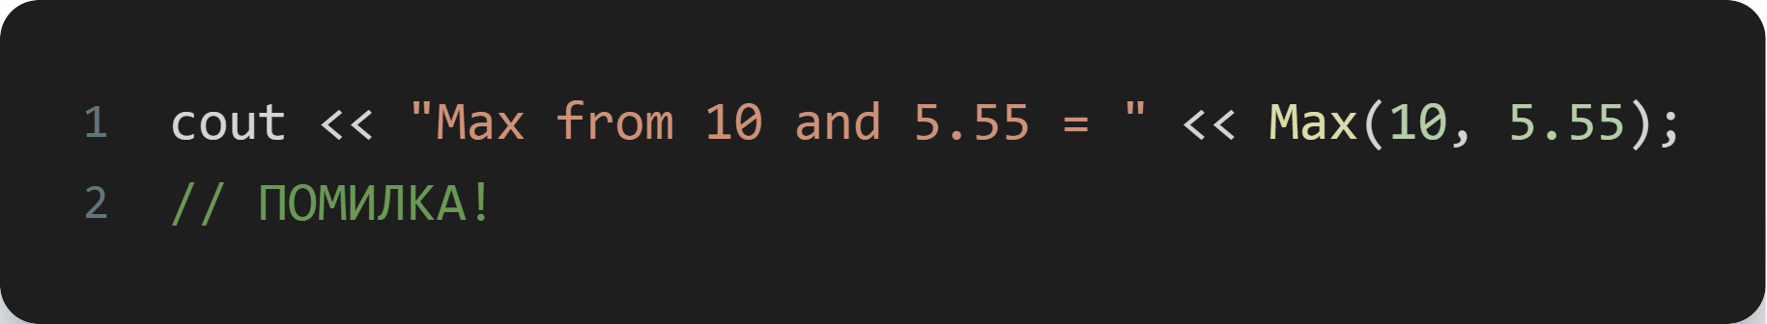
Приклад роботи з шаблоном
1. Шаблон генерує безліч функцій, що повертають більше з двох значень з однаковим типом даних.
2. Обидва параметри визначені як параметри типу T і при виконанні функції параметри, що передаються, мають бути строго одного типу. У цьому випадку можливі такі виклики функції:

Slide 49
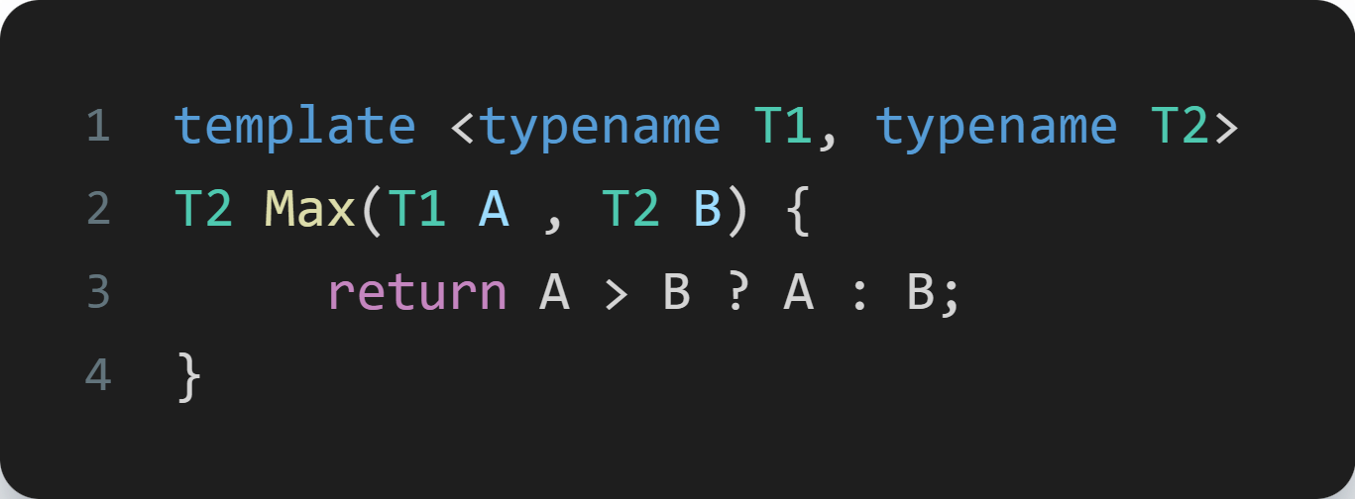
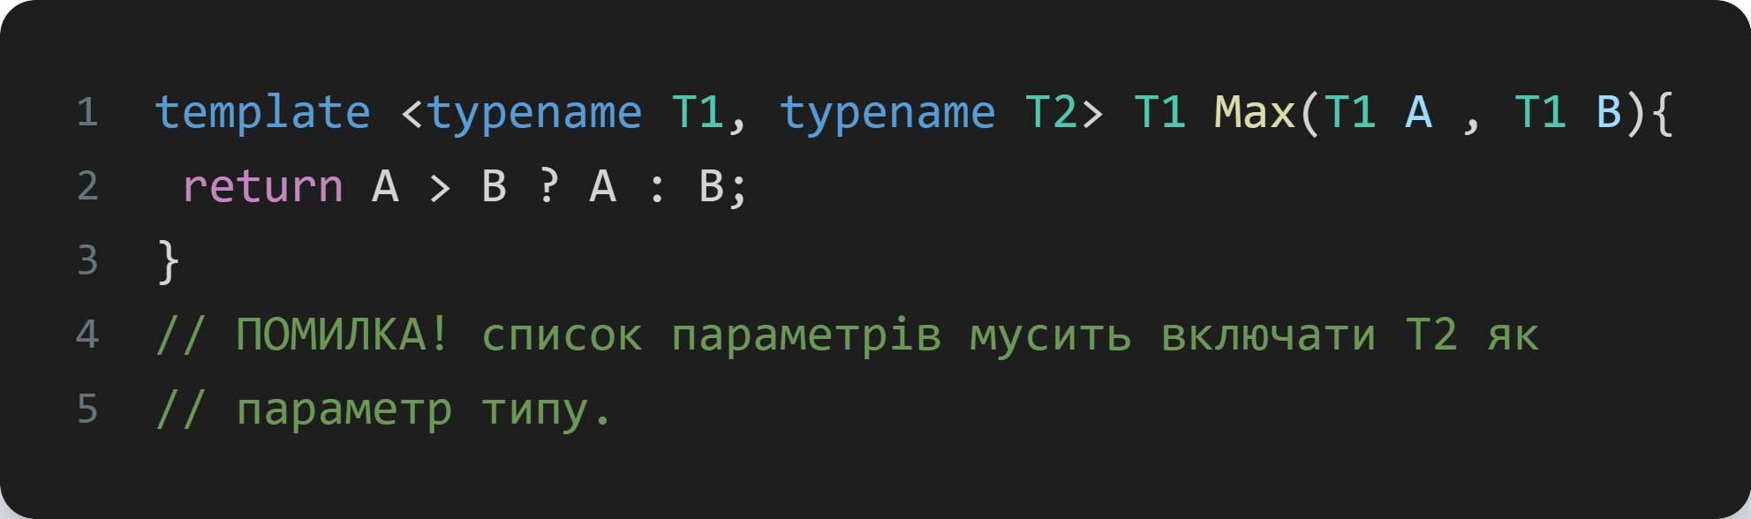
Приклад роботи з шаблоном
Компілятор не зможе перетворити параметр int на double. Вирішенням проблеми передачі різних параметрів є такий шаблон:
У цьому випадку Т1 позначає тип значення, що передається як перший параметр, а Т2 — другий
УВАГА!!! Кожен параметр типу, розташований усередині кутових дужок, має ОБОВ'ЯЗКОВО з'являтися в списку параметрів функції. Інакше станеться помилка на етапі компіляції.

Slide 50
Перевизначення шаблонів функцій
1. Кожна версія функції, що генерується за допомогою шаблону, містить один і той самий фрагмент коду.
2. Однак, для окремих параметрів типу можна забезпечити особливу реалізацію коду, тобто визначити звичайну функцію з тим самим ім'ям, що й шаблон.
3. Звичайна функція перевизначить шаблон. Якщо компілятор знаходить типи переданих параметрів, що відповідають специфікації звичайної функції, то він викличе її і не створить функцію за шаблоном.

Slide 51
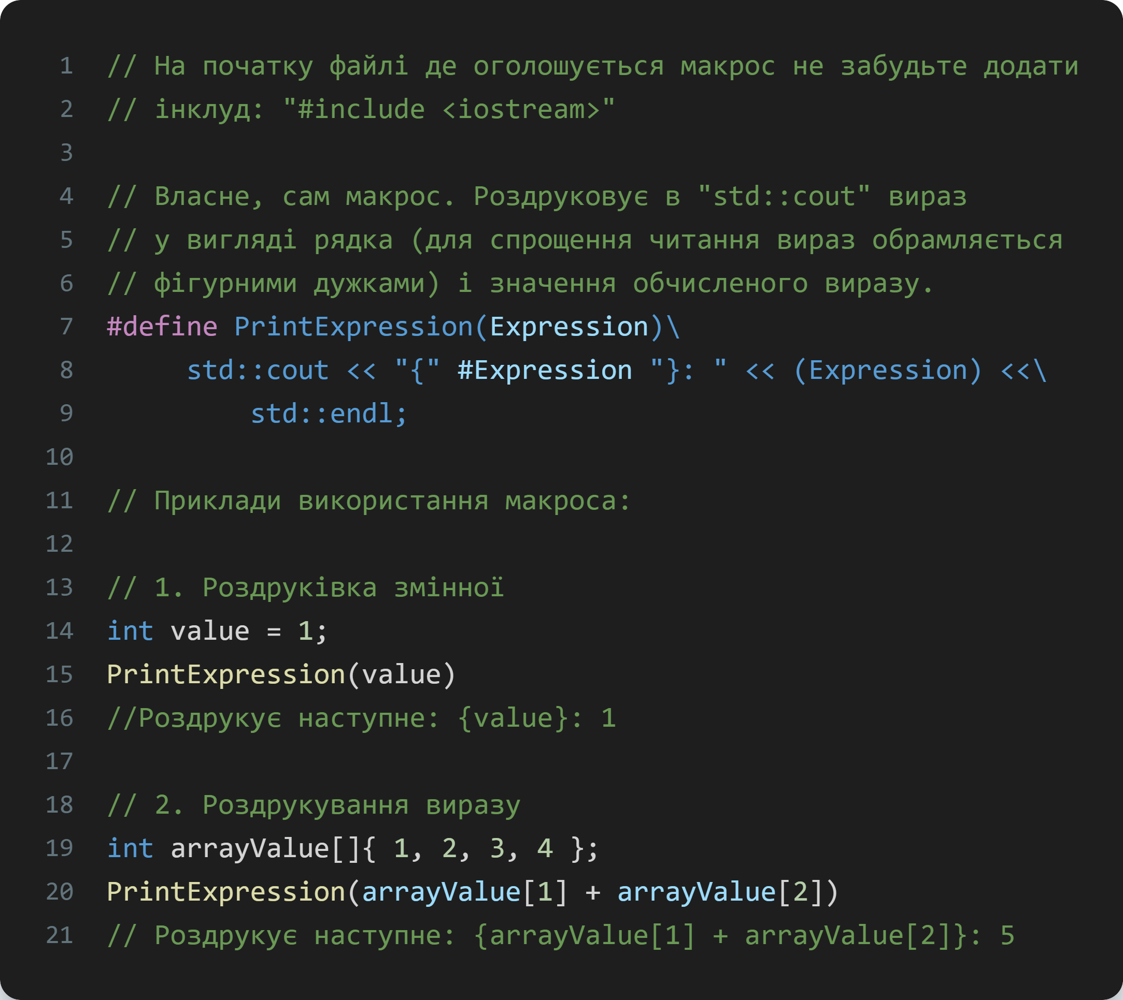
_
_

Slide 52
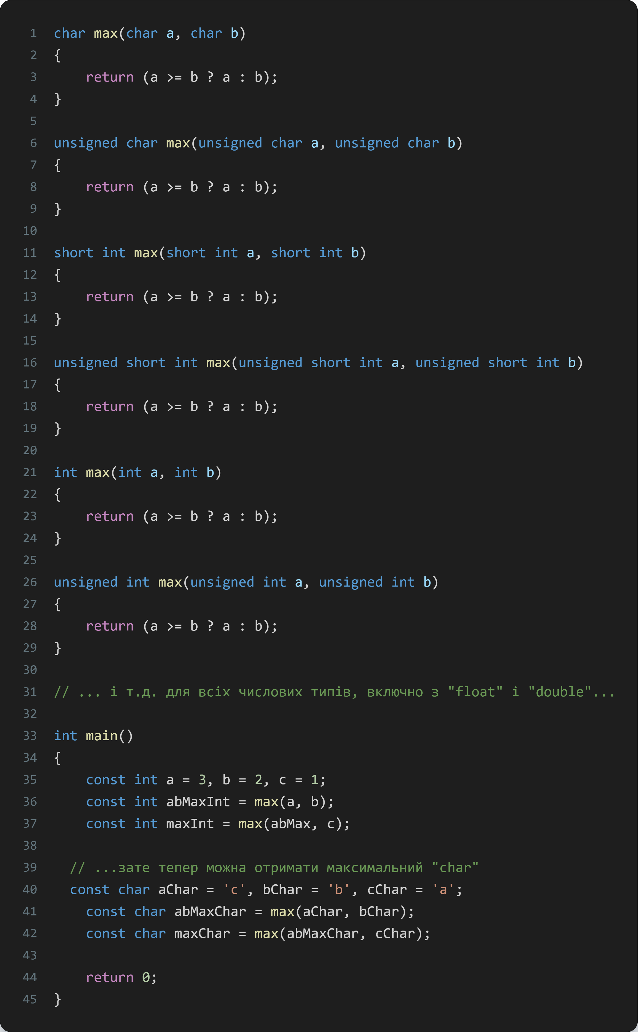
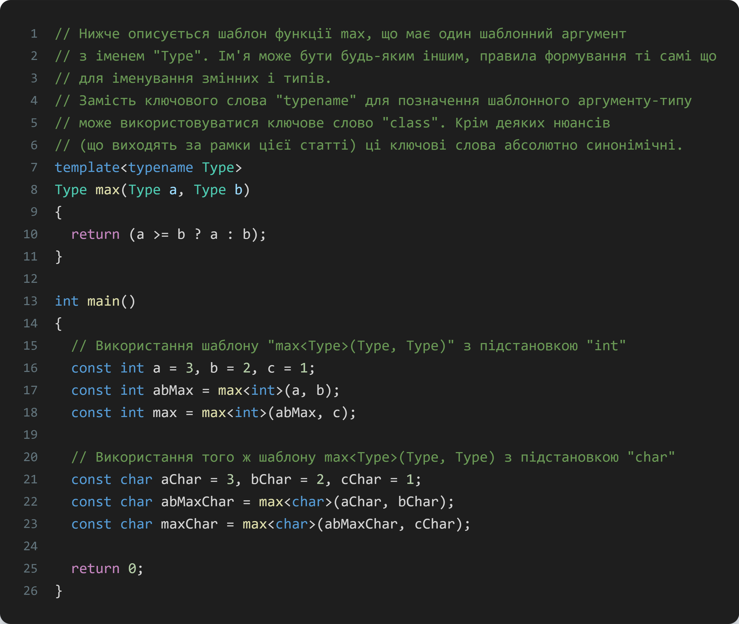
_
_

Slide 53
_
Перевантаження функцій з повторюваною логікою замінилися на одну "функцію" з новою конструкцією - template<typename Type>. Слово "функція" взято тут у лапки навмисно. Це не зовсім функція. Цей запис означає для компілятора таке: "Після конструкції template<typename Type> описано шаблон функції, за яким підстановкою типу замість шаблонного аргументу Type породжуються конкретні функції".
Не варто плутати при цьому аргументи функції (у прикладі - це "Type a" і "Type b") та аргументи шаблону (у прикладі - це "typename Type"). Перші задають значення, які приймає функція під час виклику. Другі ж задають параметри, підстановкою в які значень за місцем використання породжуються конкретні функції з шаблонів.
Використання шаблону виглядає так: "max<int>(a, b)". У трикутних дужках передаються значення шаблонних аргументів. У даному випадку, як значення шаблонного аргументу "Type" передається значення - тип "int". Після підстановки компілятор створить "під капотом" конкретну функцію із узагальненого коду. Те, що викликається за записом "max<int>()", для компілятора виглядає так:

Slide 54
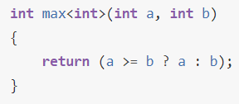
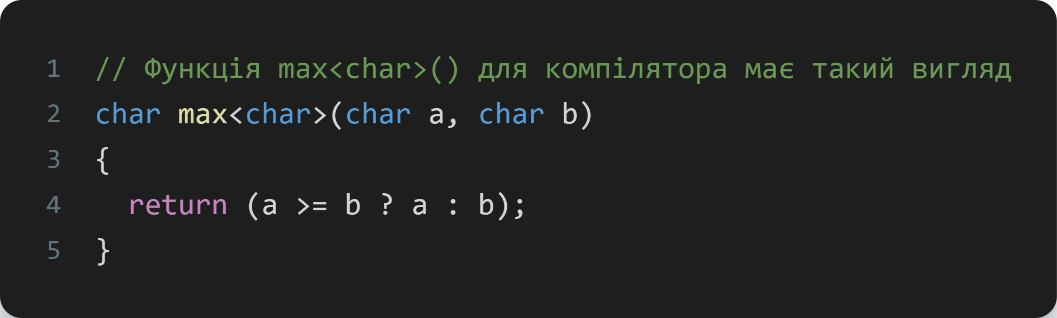
_
Зустрічаючи далі звернення до шаблонної функції з підстановкою як "Type" типу "int", компілятор буде використовувати цю ж згенеровану з шаблону функцію.
Зустрівши ж наступний запис - "max<char>(aChar, bChar)" - компілятор породить для себе нову функцію - але за тим самим шаблоном:

Slide 55
_
Незважаючи на спорідненість за шаблоном, функції "max<int>()" і "max<char>()" - абсолютно самостійні, кожна з них буде перетворюватися під час компіляції на свій асемблерний код.

Slide 56
Зафіксуємо термінологію
У термінах C++ узагальнений опис функції називається шаблоном функції. Шаблон без підстановки конкретного типу не перетворюється на реальний код. Для компілятора це рецепт, правило "генерації" коду функції. У разі підстановки шаблонних аргументів у шаблон функції породжується реальний код функції для підставленого типу. Згенеровану конкретну функцію називають шаблонною функцією. Терміни звучать схоже і є ризик заплутатися, тому резюмуємо: для різних типів, які передаються аргументами в шаблон функції, на етапі компіляції будуть породжуватися різні шаблонні функції.

Slide 57
_
Зафіксуємо також термінологію вищого рівня.
Парадигму програмування, в якій один раз описаний алгоритм може застосовуватися для різних типів, називають узагальненим програмуванням. Крім мови C++, яка якісно реалізує цю парадигму за допомогою шаблонів, узагальнене програмування тією чи іншою мірою підтримують багато популярних мов: C#, Java, TypeScript (кожна по-своєму реалізує парадигму за допомогою узагальнень), Python (на рівні анотацій типів).
Під терміном метапрограмування об'єднують техніки написання коду, який генерує новий код у результаті виконання. C++ дозволяє використовувати метапрограмування, причому шаблони відіграють при цьому ключову роль. Про те, як саме виглядає метапрограмування в C++, ми детально поговоримо в наступних статтях.

Slide 58
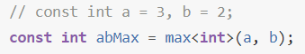
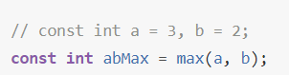
Виведення типів шаблонних аргументів
У прикладі з шаблоном функції "template<Type> max(Type, Type)" було використано явну передачу типів у шаблон. Однак у багатьох випадках компілятор може автоматично вивести тип шаблонного аргументу.
...можна записати, опустивши <int>:
Такий запис коректний з точки зору мови. Компілятор проаналізує типи змінних "a" і "b" і виконає виведення типу для передачі як значення шаблонного аргументу "Type".
Тип змінної "a" - "int", тип змінної "b" - теж "int". Вони передаються в шаблон функції "template<Type> Type max(Type, Type)", в якому очікується, що обидва аргументи матимуть однаковий тип "Type". Оскільки типи "a" і "b" збігаються, і немає інших правил, що обмежують даний шаблонний аргумент "Type", компілятор робить висновок, що записом "max(a, b)" очікують застосування шаблонної функції "max<int>(a, b)".

Slide 59
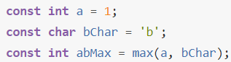
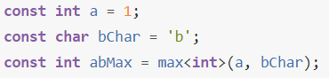
_
...не скомпілюється з помилкою на кшталт: "deduced conflicting types for parameter 'Type’”.
Щоб позбутися цієї проблеми, можна застосувати явну передачу типу в шаблон:

Slide 60
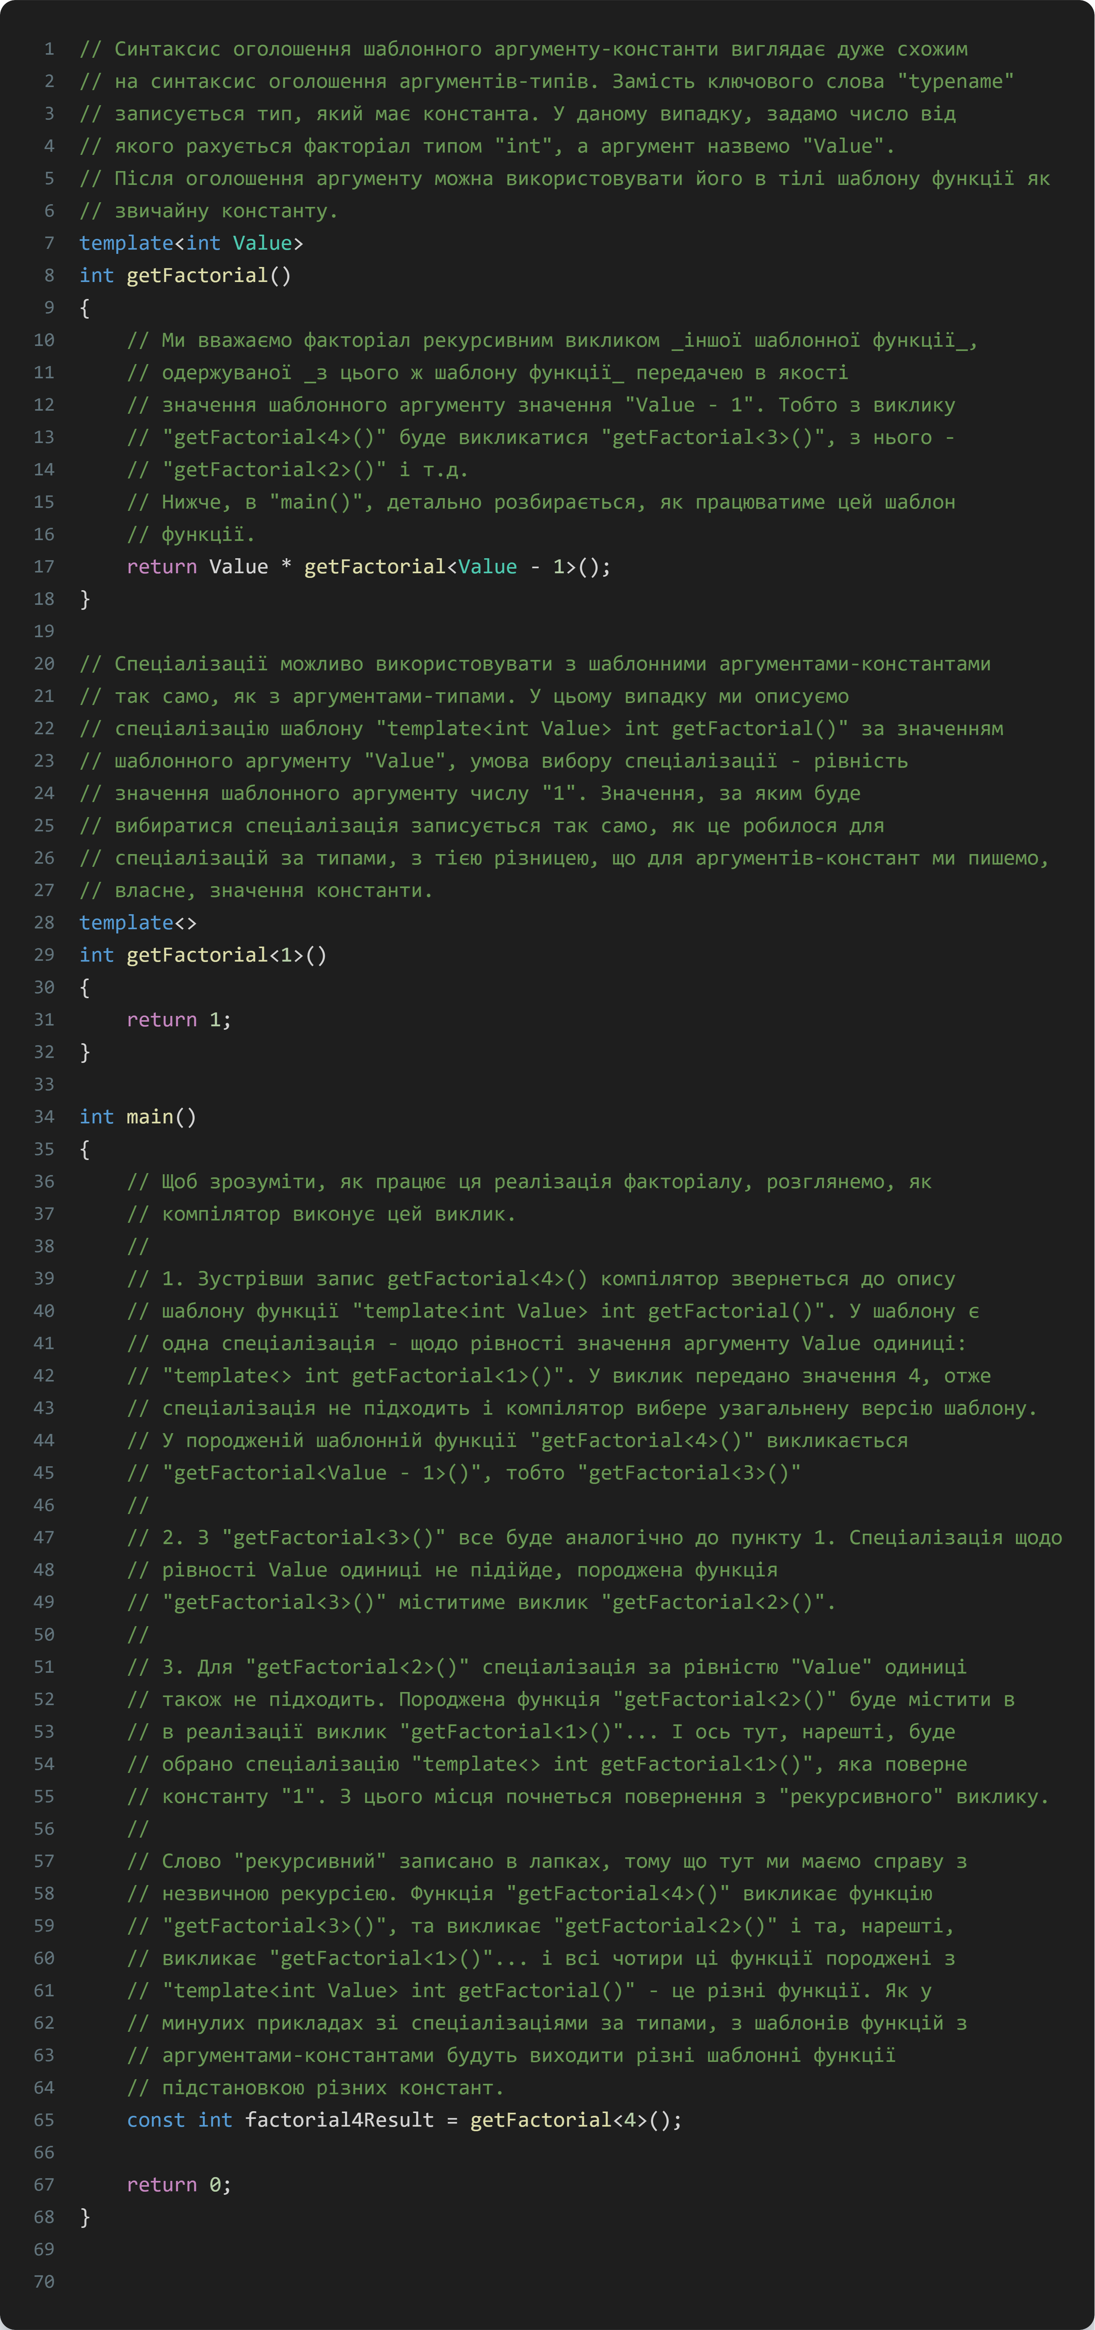
Шаблонні аргументи-константи
До цього розглядалися шаблони, які приймають лише типи як шаблонні аргументи. Однак як аргументи шаблонів можуть виступати також константи часу компіляції. Такі аргументи англійською називаються non-type template arguments, дослівно "шаблонні аргументи, які не є типами".
За рахунок того, що значення шаблонного аргументу-константи за визначенням не залежить від обчислень етапу виконання програми, компілятор з великою ймовірністю зможе оптимізувати код під час компіляції, підставивши в асемблерному коді константу 4*3*2*1 (тобто одразу значення 24), замість повноцінного виклику функції "getFactorial<4>()" та всієї логіки, що міститься в ній.

Slide 61
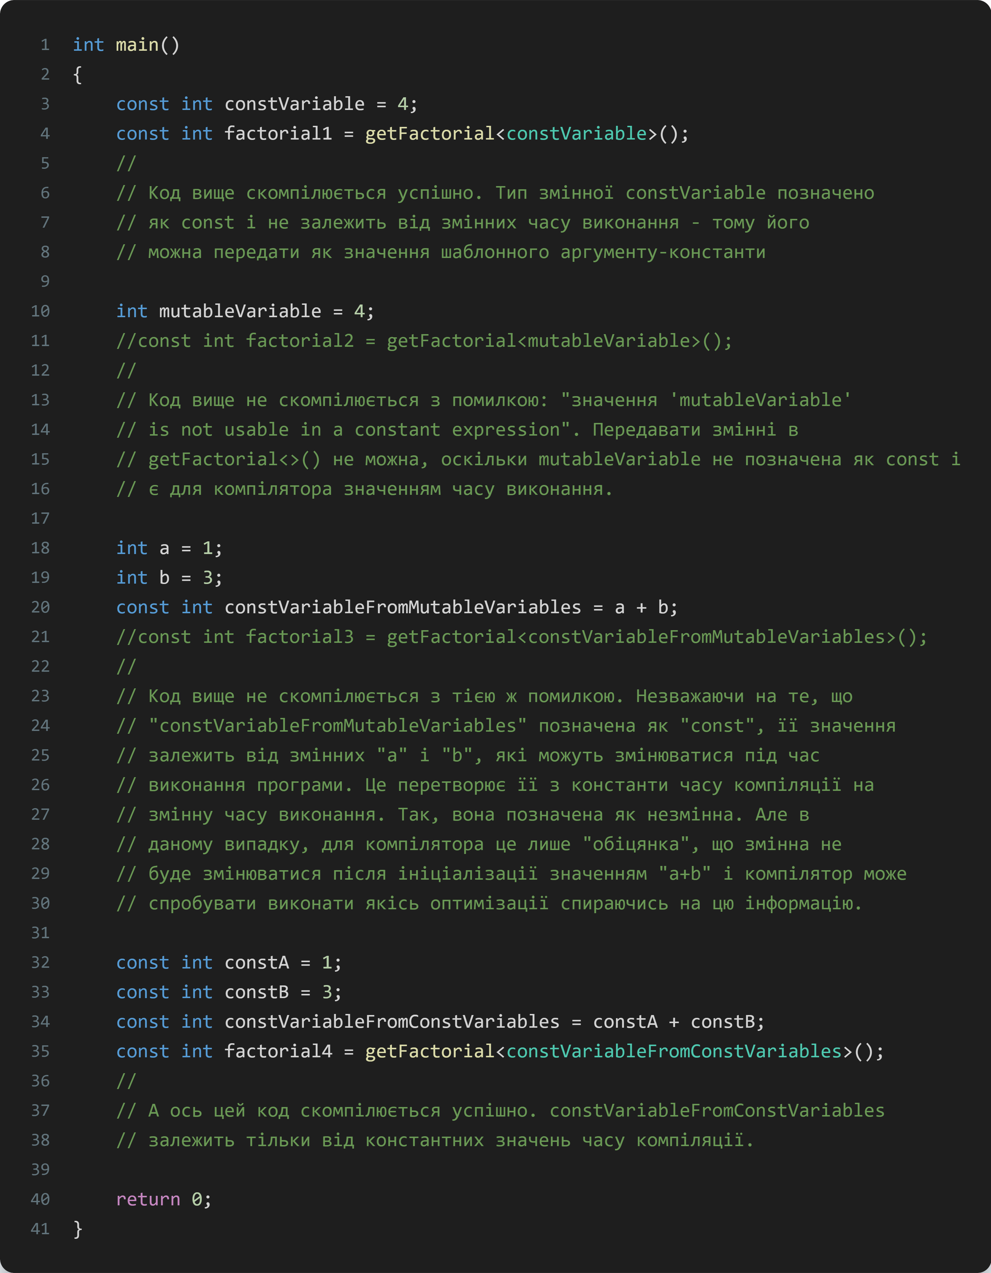
_
_

Slide 62
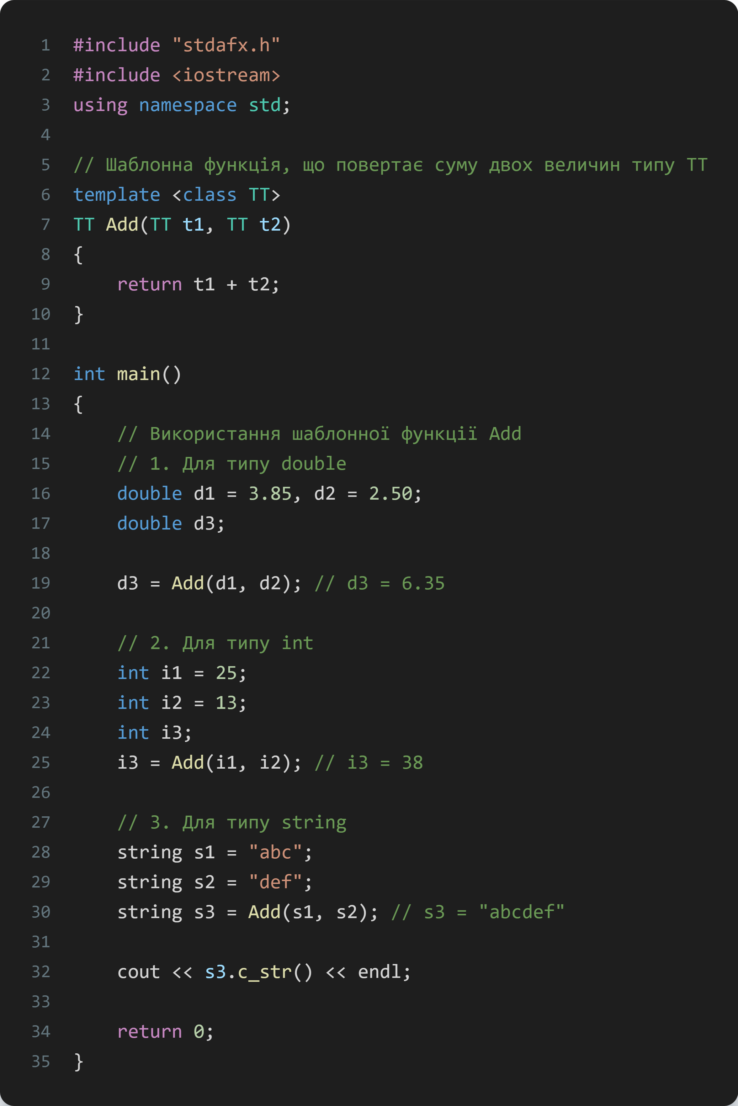
_
_

Slide 63

_
_

Slide 64

_
“Перевантаження” шаблонної функції не потрібно плутати з явним “перевантаженням” шаблонної функції
“Перевантаження” шаблонної функції – це використання того самого імені для шаблонної функції, але з іншою кількістю параметрів.

Slide 65

_
_

Slide 66

_
_

Slide 67

Вивід типів: ключове слово auto
До C++11 ключове слово auto було найменш використовуваним ключовим словом в мові C++. З попереднього уроку ми вже знаємо, що локальні змінні мають автоматичну тривалість життя (створюються в точці оголошення і знищуються в кінці блоку, в якому оголошені).
Ключове слово auto використовувалося для того, щоб явно вказати, що змінна повинна мати автоматичну тривалість життя:
Однак, оскільки всі змінні в нових версіях мови C++ за замовчуванням мають автоматичну тривалість життя, і, якщо явно не вказувати інший тип тривалості життя, то ключове слово auto стало зайвим і, відповідно, застарілим.

Slide 68

Вивід типів в C++11
У C++11 значення ключового слова auto змінилося. Розглянемо наступний стейтмент:
double x = 4.0;
Якщо мова C++ і так знає, що 4.0 є літералом типу double, то навіщо нам додатково вказувати, що змінна x повинна бути типу double? Правда, було б непогано, якби ми могли вказати змінній прийняти відповідний тип даних, ґрунтуючись на ініціалізованому значенні?
Починаючи з C++11 ключове слово auto при ініціалізації змінної може використовуватися замість типу змінної, щоб повідомити компілятору, що він повинен присвоїти тип змінній виходячи з ініціалізованого значення. Це називається виводом типу (або “автоматичним визначенням типу даних компілятором”). Наприклад:

Slide 69

Вивід типів в C++11
Це навіть працює зі значеннями, що повертаються з функцій:

Slide 70
Вивід типів в C++11
Зверніть увагу, це працює тільки з ініціалізованими змінними. Змінні, оголошені без ініціалізації, не можуть використовувати цю особливість (оскільки немає ініціалізованого значення, компілятор не може зрозуміти, який тип даних присвоїти змінній).
Використовуючи ключове слово auto замість фундаментальних типів даних, ми не заощадимо багато часу чи зусиль, але на наступних уроках, коли типи даних будуть більш складними і довгими, ключове слово auto може дуже стати в нагоді.

Slide 71

Ключове слово auto і параметри функцій
Багато початківців намагаються зробити щось на кшталт наступного:
Це не спрацює, тому що компілятор не може визначити типи даних для параметрів функції a і b під час компіляції.
Якщо ви хочете створити функцію, яка працюватиме з різними типами даних, то вам краще скористатися шаблонами функцій, а не виводом типу. Це обмеження, можливо, скасують в майбутніх версіях мови C++ (коли auto буде використовуватися як скорочений спосіб створення шаблонів функцій), але в C++14 це не працює. Єдиний виняток — лямбда-вирази (але це вже інша тема).

Slide 72

Вивід типів в C++14
У C++14 функціонал ключового слова auto було розширено до автоматичного визначення типу значення, що повертається з функції. Наприклад:
Оскільки вираз a − b є типу int, то компілятор робить висновок, що і функція повинна бути типу int.
Хоча це може здатися зручним, але я не рекомендую так робити. Тип значення, що повертається з функції, допомагає зрозуміти викликаючому об’єкту, що саме функція повинна повертати. Якщо конкретний тип не вказано, то викликаючий об’єкт може невірно інтерпретувати тип значення, що може призвести до помилок.

Slide 73
Вивід типів в C++14
Так чому ж використання auto при ініціалізації змінних — це добре, а з функціями — погано? Справа в тому, що auto можна використовувати при визначенні змінної, так як значення, з якого компілятор робить висновки по типу змінної, знаходиться прямо там — в правій частині стейтменту. Однак з функціями це не так — немає контексту, який би вказував, якого типу даних повинно бути значення, що повертається. Фактично користувачеві доведеться лізти в тіло функції, щоб визначити тип значення. Отже, такий спосіб не тільки не практичний, але і більш схильний до помилок.

Slide 74

trailing-синтаксис в C++11
У C++11 з’явилася можливість використовувати trailing–синтаксис типу значення, що повертається (або просто “trailing-синтаксис”), коли компілятор робить висновки про тип значення, що повертається, по кінцевій частині прототипу функції. Наприклад, розглянемо наступне оголошення функції:
В цьому випадку auto не виконує вивід типу — це всього лише частина trailing-синтаксису типу значення, що повертається. Навіщо тоді це взагалі слід використовувати? Це зручно. Наприклад, можна вивести в колонку всі імена ваших функцій:

Slide 75

_
Але цей синтаксис більш корисний в поєднанні з деякими іншими просунутими особливостями мови C++, такими як класи і ключове слово decltype.
На даний момент я рекомендую дотримуватися традиційного (звичайного) синтаксису для визначення типу значення, що повертається з функції (без використання ключового слова auto).

Slide 76


decltype
Крім того, для визначення типу виразу під час компіляції може бути використано ключове слово decltype. Наприклад:
Використання decltype найкорисніше спільно з auto, тому що тип змінної, описаної як auto, відомий лише компілятору. Крім того, використання decltype може бути дуже корисним у виразах, які використовують перевантаження операторів та спеціалізацію шаблонів.
auto також може бути використаний для зменшення надлишковості коду. Наприклад, замість:

Slide 77

decltype
Тип, позначений як decltype, може відрізнятися від типу виведеного за допомогою auto.

Slide 78
decltype
У мові програмування C++ decltype — оператор для отримання типу виразу. Він був введений в поточній версії стандарту, C++11. Головне його призначення у використанні в узагальненому програмуванні, коли часто складно або й неможливо виразити типи, що залежні від параметрів шаблону.
Із набуттям популярності узагальненим програмуванням в 1990х, окреслилась потреба в механізмі виведення типів. Багато постачальників компіляторів, базуючись на вже існуючих механізмах мови, втілили власні версії оператора, зазвичай названі typeof, і деякі переносимі версії з обмеженою функціональністю. В 2002, Бьярн Страуструп запропонував додати в С++ стандартизовану версію, і припустив назву «decltype», вона відображала те, що оператор повертає «задекларований тип» виразу.
decltype розробили для зручного використання як укладальникам узагальнених бібліотек так і програмістам початківцям. Зазвичай, виведений тип відповідає типу об’єкта або функції точнісінько як той він визначений в сирцевому коді. Подібно до оператора sizeof, операнд decltype не обчислюється.

Slide 79

_
_

Slide 80
Навіщо потрібно використовувати функції?
Початківці часто запитують: «А чи можна обходитися без функцій і весь код розміщувати безпосередньо в функції main()?”. Відповідь: “Якщо ваш код складає всього лише 10-20 рядків, то можна. А якщо серйозно, то функції призначені для спрощення коду, а не для його ускладнення”. Вони мають ряд переваг, які роблять їх надзвичайно корисними в нетривіальних програмах.

Slide 81
Переваги функцій
Структура. Як тільки програми збільшуються в розмірі/складності, зберігати весь код всередині функції main() стає важко. Функція — це як міні-програма, яку ми можемо записати окремо від головної програми, не заморочуючись при цьому на рахунок інших частин коду. Це дозволяє розбивати складні завдання на більш дрібні і прості, що кардинально знижує загальну складність програми.
Повторне використання. Після оголошення функції, її можна викликати багато разів. Це дозволяє уникнути дублювання коду і зводить до мінімуму ймовірність виникнення помилок при копіюванні/вставці коду. Функції також можуть використовуватися і в інших програмах, зменшуючи обсяг коду, який потрібно писати з нуля кожен раз.
Тестування. Оскільки функції зменшують зайвий код, то і тестувати його стає набагато простіше. А оскільки функція є самостійною одиницею, то нам досить протестувати її один раз, щоб переконатися в її працездатності, а потім ми можемо її повторно використовувати багато разів без необхідності проводити тестування ще раз (до тих пір, поки не внесемо зміни в цю функцію).

Slide 82
Переваги функцій
Модернізація. Коли потрібно внести зміни в програму або розширити її функціонал, то функції є відмінним варіантом. З їх допомогою можна внести зміни в одному місці, щоб вони запрацювали всюди.
Абстракція. Для того, щоб використовувати функцію, нам потрібно знати її ім’я, місцезнаходження, вхідні та вихідні дані. Нам не потрібно знати, як вона працює. Це дуже корисно для написання коду, зрозумілого іншим (наприклад, Стандартна бібліотека С++ і все, що в ній знаходиться, створене саме за цим принципом).
Кожен раз, при виклику std::cin або std::cout для вводу або виводу даних, ми використовуємо функцію зі Стандартної бібліотеки C++, яка відповідає всім вищезазначеним концепціям.

Slide 83
Ефективне використання функцій
Однією з найбільш поширених проблем, з якою стикаються початківці, є розуміння того, де, коли і як ефективно використовувати функції. Ось кілька основних рекомендацій при написанні функцій:
Рекомендація №1: Код, який з’являється більше одного разу в програмі, краще переписати у вигляді функції. Наприклад, якщо ми отримуємо дані від користувача кілька разів одним і тим же способом, то це чудова нагода для написання окремої функції.
Рекомендація №2: Код, який використовується для сортування будь-чого, краще записати у вигляді окремої функції. Наприклад, якщо у нас є список речей, які потрібно впорядкувати — пишемо функцію сортування, куди передаємо несортований список і звідки отримуємо уже відсортований.
Рекомендація №3: Функція повинна виконувати одне (і тільки одне) завдання.
Рекомендація №4: Коли функція стає дуже великою, складною чи незрозумілою — її варто розбити на декілька підфункцій. Це називається рефакторингом коду.

Slide 84
Ефективне використання функцій
При вивченні C++ вам потрібно буде написати багато програм, які включатимуть наступні три підзавдання:
Отримання даних від користувача.
Опрацювання даних.
Вивід результату на екран.
Для простих програм (менше 30 рядків коду) частково або всі з цих трьох підзавдань можна записати у функції main(). Для більш складних програм (або просто для практики) кожне з цих трьох підзавдань є хорошим варіантом для написання окремої функції.
Початківці дуже часто комбінують в одній функції відразу і опрацювання даних від користувача, і виведення результату. Проте це порушує правило “одного завдання”. Функція, яка опрацьовує значення, повинна повертати його назад у викликаючу функцію, а далі вже нехай ця функція сама вирішує, що їй з цим значенням робити.

Slide 85

_
_

Slide 86
SLAP («Single level of abstraction principle»)
Принцип єдиного рівня абстракції (SLAP) визначає, як ми повинні організувати свій код (функції, щоб бути конкретним), щоб зберегти його підтримуваним.
З довгими і складними функціями важко жити. Їх важко зрозуміти іншим розробникам і їх важко тестувати. Якщо зовсім на пальцях, то, щойно ми стикаємося з такою гидотою, ми повинні негайно перетворити її на кілька невеликих функцій!
Як казав Роберт Мартін: "функції повинні робити тільки одну річ, і вони повинні робити це добре".
Але як саме ми повинні організовувати свої функції? У міру того, як ви, набуватимете більшого досвіду в програмуванні, ви почнеш більше розуміти практичну, естетичну та функціональну складову програмування і принцип, званий SLAP, який покликаний допомогти.

Slide 87
SLAP («Single level of abstraction principle»)
Грубо кажучи, твої функції повинні робити тільки одне, або іншими SLAP-словами, повинні мати тільки один рівень абстракції.
По суті, функція, яка, наприклад, читає користувацьке введення, не повинна також його й обробляти. Натомість, потрібно буде використовувати окрему функцію, яка знаходиться на іншому, нижчому рівні абстракції. Що загальніша функція і що більше інших функцій вона використовує, то вище вона в ієрархії абстракцій.

Slide 88

_
_

Slide 89
KISS («Keep it simple, stupid» )
Це не патерн, не анти-патерн і навіть не рок-гурт із сімдесятих, у даному разі, це один із найпопулярніших принципів або підходів до програмування чого-небудь.
По суті, цей принцип вимагає, щоб твій код був якомога простішим, адже нагромадження непотрібних функцій, що дублюють одна одну, і звичка чухати ліве вухо правою рукою не є ознакою професіоналізму програміста.
Що простіший код, то легше його зрозуміти, відповідно, то менший шанс спалити стілець під людиною, яка буде після тебе цей код розгрібати.
Стів Макконел якось сказав: "Пишіть код так, ніби підтримувати його буде схильний до насильства психопат, який знає, де ви живете".
Тому краще й справді не ускладнювати речі, які цього не вимагають.

Slide 90

_
_

Slide 91
DRY («Don’t repeat yourself»)
Принцип "Не повторюй себе" за своєю природою дуже схожий на KISS. Це доволі просто і водночас має широке значення. Це досить просто і водночас має широке значення - зрозуміли жарт?
Копіювання-вставка та дублювання фрагментів власного коду як сколіоз чи погіршення зору - з часом на це страждають усі програмісти. У цьому немає нічого поганого. Кожному інколи потрібно швидко щось перевірити (очікувану поведінку чи щось іще), щоб потім визначити, чи варто писати це правильно. Але, безумовно, неприпустимо відправляти такий код у виробництво.
DRY нагадує нам, що кожну повторювану поведінку в коді можна і потрібно витягти (наприклад, усередині функції) для подальшого повторного використання. Наявність двох фрагментів одного і того ж коду у вашій кодовій базі - не дуже добре. Це часто може призвести до десинхронізації та інших помилок у вашому коді, навіть не кажучи про збільшення розміру програми.

Slide 92

_
_

Slide 93
YAGNI («You ain’t gonna need it»)
Тобі це не знадобиться - це принцип, який може суперечити поглядам деяких програмістів, а також тих, хто додав дециметри до шкільної програми.
Бути готовим до майбутнього, як правило, добре, але не в програмуванні. Залишати будь-який код, призначений тільки для розширення в майбутньому, - так собі затія.
Але якщо ти за вдачею кіберплюшкін і від самої думки залишити тільки необхідне починає плавитися стілець під твоїми булками, то давай розбиратися - це поганий підхід до програмування чи все ж таки клініка по життю?

Slide 94
YAGNI («You ain’t gonna need it»)
Кодерські проєкти - це не ті речі, які мають чітке закінчення. Якщо автор не відмовиться від ідеї (і не передасть її комусь іншому), проєкт, по суті, триває. Тому завжди є і буде місце для поліпшення, чи то концепція, архітектура, чи навіть сам код.Одна справа - як ідеальний код виглядає у тебе в голові - без помилок і милиць, інша справа - що відбувається насправді.Природно, легкий наліт смутку й апатії може спіткати кодера вогким осіннім вечором, і кодер може вирішити поназалишати в програмі, так звані, "точки розширення" (місця, призначені для легкого врахування нових функціональних можливостей), але якщо вони не використовуються розумно чи не є обов'язковою функцією, то перетворюються просто на пам'ятку прокрастинації, додають непотрібну складність і збільшують розмір кодової бази. Якщо подумати, це навіть суперечить раніше обговореному принципу KISS.

Slide 95

_
_

Slide 96
FOOBAR (“F****d up beyond all recognition”)
Якщо перефразувати: "зламано так, що не відновити".
Це чудовий вислів, що прийшов в IT з мілітарного сленгу, поряд з іншими шедеврами, такими як, наприклад, SNAFU - "Situation Normal - all fucked up"; це щось на кшталт: "ситуація цілком природна, але все виявилося марно".
За легендою, C-програмісти використовували для змінних імена "foo" і "bar" як так звані "placeholder" або заповнювачі місця, особливо в навчальних прикладах. Так, їхні світлі голівоньки звільнялися від тягаря вигадування нових назв і могли сконцентруватися на розв'язанні задач.
Згодом, це стало традицією і перекочувало з C у багато вже не таких давніх мов, тому приклади таких імен можна зустріти в підручниках повсюдно, а саме слово "FooBar", застосоване до проєкту, означає, що можна почати підшукувати собі щось інше.

Slide 97
Рекурсія, швидке сортування
Рекурсія — це прийом програмування, при якому функція викликає саму себе або безпосередньо, або опосередковано.
Зазвичай, недосвідчений програміст, дізнавшись про рекурсію, відчуває легке здивування. Перша думка — це безглуздо!!! Така низка викликів перетвориться на нескінченний цикл, схожий на змію, яка з'їла сама себе, або призведе до помилки на етапі виконання, коли програма поглине всі ресурси пам'яті.
Однак рекурсія — це чудовий інструмент, який при вмілому й правильному використанні допоможе програмісту вирішити безліч складних завдань.

Slide 98
Приклад рекурсії
Історично склалося так, що першим приклад на рекурсію майже завжди наводять приклад обчислення факторіала.
Що ж, не будемо порушувати традицій.
Спочатку згадаймо, що таке факторіал. Позначається факторіал за допомогою знаку оклику «!» й обчислюється так: N! = 1 * 2 * 3 * … * N
Іншими словами, факторіал є добутком натуральних чисел від 1 до N включно. Виходячи з вищеописаної формули, можна звернути увагу на таку закономірність: N! = N * (N-1)!
Ура! Ми можемо знайти факторіал через сам факторіал! Ось тут ми й потрапляємо в пастку. Наша знахідка на перший погляд є абсолютно марною, адже невідоме поняття визначається через таке ж невідоме поняття, і виходить нескінченний цикл. Вихід із цієї ситуації відразу ж буде знайдений, якщо додати до визначення факторіала такий факт: 1!=1

Slide 99
Приклад рекурсії
Тепер ми можемо собі дозволити обчислити значення факторіала будь-якого числа. Спробуємо, наприклад, отримати 5! декілька разів, застосувавши формулу N! = N * (N-1)! та один раз формулу
1! = 1:
5! = 5 * 4!
= 5 * 4 * 3!
= 5 * 4 * 3 * 2!
= 5 * 4 * 3 * 2 * 1!
= 5 * 4 * 3 * 2 * 1
Як же виглядатиме цей алгоритм, якщо перенести його на мову С++? Давайте спробуємо реалізувати рекурсивну функцію:

Slide 100

Приклад рекурсії
_

Slide 101

Рекурсії чи ітерації?
А навіщо потрібна рекурсія? Адже реалізувати обчислення факторіала можна і за допомогою ітерацій, і це зовсім нескладно:

Slide 102
Рекурсії чи ітерації?
Такий алгоритм, напевно, буде більш природним для програмістів. Насправді, це не зовсім так. Теоретично, будь-який алгоритм, який можна реалізувати рекурсивно, абсолютно спокійно реалізується ітеративно. Ми щойно в цьому переконалися.
Однак це не зовсім так. Рекурсія виконує обчислення набагато повільніше, ніж ітерація. Крім того, рекурсія споживає набагато більше оперативної пам'яті в момент своєї роботи. Чи означає це, що рекурсія марна? У жодному разі!!! Є ціла низка завдань, для яких рекурсивне рішення є тонким і красивим, а ітеративне — складним, громіздким і неприродним. Ваше завдання в цьому випадку — навчитися не тільки оперувати рекурсією та ітерацією, а й інтуїтивно вибирати, який із підходів застосовувати в конкретному випадку. Від себе можемо сказати, що найкраще застосування рекурсії — це вирішення завдань, для яких властива така риса: вирішення завдання зводиться до вирішення таких самих завдань, але меншої розмірності і, отже, набагато легше вирішуваних.

Slide 103
Швидке сортування
Швидке сортування було розроблено десь 40 років тому і є найбільш широко застосовуваним і, в принципі, найефективнішим алгоритмом. Метод зоснований на поділі масиву на частини. Загальна схема така:
1. З масиву вибирається певний опорний елемент a[i].
2. Запускається функція поділу масиву, яка переміщує всі ключі, які є меншими або дорівнюють a[i], зліва від нього, а всі ключі, які є більшими або дорівнюють a[i] — справа, тепер масив складається з двох частин, причому елементи лівої менші за елементи правої.
3. Якщо в підмасиві більше за два елементи, рекурсивно запускаємо для них ту ж функцію.
4. У кінці отримаємо повністю відсортовану послідовність

Slide 104
Ділимо масив навпіл
Вхідні дані: масив a[0]...a[N] і елемент p, за яким буде здійснюватися поділ.
1. Введемо два покажчики: i і j. На початку алгоритму вони вказують, відповідно, на лівий і правий кінець послідовності.
2. Будемо рухати покажчик i з кроком в 1 елемент за напрямком до кінця масиву, поки не буде знайдений елемент a[i] >= p.
3. Потім аналогічним чином почнемо рухати покажчик j від кінця масиву до початку, поки не буде знайдений a[j] <= p.
4. Далі, якщо i <= j, міняємо a[i] та a[j] місцями і продовжуємо рухати i, j за тими ж правилами.
5. Повторюємо крок 3, доки i <= j.

Slide 105

_
Масив розділився на дві частини: усі елементи лівої менші або дорівнюють p, усі елементи правої — більші або дорівнюють p.

Slide 106

_
Алгоритм рекурсії
1. Вибрати опорний елемент p — середину масиву.
2. Розділити масив по цьому елементу.
3. Якщо підмасив зліва від p містить більше за один елемент, викликати quickSortR для нього.
4. Якщо підмасив справа від p містить більше за один
елемент, викликати quickSortR для нього.

Slide 107
Двійковий пошук
Ми розглянули алгоритм лінійного пошуку, проте це не єдина можливість організувати пошук у масиві. Якщо у нас є масив, що містить упорядковану послідовність даних (це означає, що перед роботою алгоритму двійкового пошуку вам треба впорядкувати вихідний масив даних), то в цьому випадку дуже ефективний двійковий пошук.
Припустимо, що змінні Lb і Ub містять, відповідно, ліву і праву межі відрізка масиву, де розташований потрібний нам елемент. Пошук ми завжди будемо починати з аналізу середнього елемента відрізка масиву. Якщо шукане значення менше середнього елемента, ми переходимо до пошуку у верхній половині відрізка, де всі елементи менші ніж щойно перевірений.
Іншими словами, значенням Ub стає (M (середній елемент) -1), і на наступній ітерації ми працюємо з половиною масиву. Отже, у результаті кожної перевірки ми вдвічі звужуємо область пошуку. Так, у нашому прикладі після першої ітерації область пошуку — лише три елементи, після другої залишається лише один елемент.
Тобто якщо довжина масиву дорівнює 6, нам досить трьох ітерацій, щоб знайти потрібне число.

Slide 108

_
Двійковий пошук — дуже потужний метод. Посудіть самі. Наприклад, довжина масиву дорівнює 1023, після першого порівняння область звужується до 11 елементів, а після другого — до 255. Легко порахувати, що для пошуку в масиві з 1023 елементів вистачить 10 порівнянь.

Slide 109

_
_

Slide 110

_
_

Slide 111

_
_

Slide 112

_
_

Slide 113

_
_

Slide 114
Функція, що приймає необмежену кількість параметрів
Давайте подумаємо, чи можемо ми розв'язати таку задачу: потрібно створити функцію, що приймає необмежену кількість параметрів.
Наприклад, ми хочемо створити функцію, яка знаходить суму всіх переданих параметрів. Кількість параметрів спочатку невідома.
Реалізувати таку задачу з урахуванням наших поточних знань складно. Нам завжди потрібно вказувати кількість параметрів, яку було передбачено для виклику при визначенні функції. Можна спробувати вирішити цю задачу, передаючи як параметр масив. Це допоможе нам не фіксуватися на кількості значень. Однак у цьому випадку є дві проблеми:
1. Усі параметри потрібно збирати в масиві перед викликом функції
2. Якщо нам необхідно передати параметри різних типів, підхід з масивом не підходить, адже масив містить елементи одного типу.

Slide 115
Функція, що приймає необмежену кількість параметрів
Можна продовжувати фантазувати, як вирішувати цю проблему за допомогою масиву покажчиків, але краще використовувати готове рішення, яке існує в С++.
Для створення функції з необмеженою кількістю параметрів, необхідно скористатися макросами va_start, va_end, va_arg. Ці макроси є в бібліотеці cstdarg.
Для створення функції зі змінною кількістю параметрів, потрібно додержуватися таких правил:
1. Функція повинна мати один чи більше відомих параметрів. Ці відомі параметри йдуть перед списком змінних параметрів. Під відомими параметрами ми маємо на увазі явно задані параметри при описі функції
2. Для старту прогулянки по списку змінних параметрів потрібно викликати va_start
3. Для отримання параметра зі списку параметрів, потрібно викликати va_arg. Зазвичай va_arg викликається в циклі доти, доки параметри не закінчаться.
4. Після отримання всіх параметрів потрібно викликати va_end для коректного завершення роботи.

Slide 116
Розглянемо кожен із макросів окремо
void va_start (va_list ap, lastParam);
Цей макрос ініціалізує аргумент ap інформацією для проходу по списку змінних параметрів, lastParam — ім'я останнього відомого параметра.
type va_arg (va_list ap, type)
Макрос va_arg викликається для отримання наступного значення зі списку змінних параметрів. В ap вказується змінна, яка ініціалізована в va_start. Параметр type — це очікуваний тип наступного значення. Отримане значення повертається з макросу va_arg. Після виклику va_arg параметр ap змінює своє значення, щоб надати доступ до наступного значення після отриманого.
void va_end (va_list ap)
Цей макрос потрібно викликати, коли ми отримали всі необхідні значення. Він використовується для коректного завершення роботи. Аргумент ap — це параметр, ініціалізований у va_start.

Slide 117

Функція, яка обчислює мінімум з отриманих аргументів
_

Slide 118
_
З прикладу вище ви дізналися про те, що для позначення змінної кількості параметрів використовується ...
g

Slide 119
Функції зі змінною кількістю параметрів
У C++ крім функцій з фіксованим числом параметрів є можливість також викорис­то­вувати функції зі змінною кількістю параметрів, під якими розуміють функції, в які можна передавати дані, не описуючи їх усіх у прототипі й, відповідно, у заголовку опису функції. Класичним прикладом є успадковані з “чистого” С функції введення/виведення scanf та printf. Список формальних параметрів для функцій із змінним числом параметрів складається з постійних параметрів та змінної частини, яка задається за допомогою конструкції еліпсису, що представляє собою три крапки … , причому спочатку перераховуються постійні параметри. У загальному випадку формат оголошення функції зі змінною кількістю параметрів має такий вигляд:
[тип_результату] ім’я_функції(параметр1, параметр2, ...);
де поля параметр1, параметр2 представляють постійну частину списку параметрів (хоча насправді тут може бути тільки один параметр або більше ніж два параметри), а еліпсис … - змінну частину, яка означає довільну кількість параметрів.

Slide 120

Функції зі змінною кількістю параметрів
Для розуміння механізму роботи з функціями із змінним числом параметрів слід уважніше розглянути процес, який відбувається при виклику функції і передачі аргументів. Як відомо, передача аргументів у функції в С++ відбувається через спеціальну ділянку оперативної пам’яті, яка називається стек. У С/С++ фактичні параметри записуються в стек з кінця списку аргументів, причому ці дані поміщаються в стек відповідно до типу, який використовується при виклику функції. Оскільки принцип роботи зі стеком полягає в тому, що значення, яке було занесено до стеку останнім, буде використовуватися (витягуватися зі стеку) першим, то, наприклад, для такого виклику функції f(x1,x2,x3), схематично вміст стеку можна зобразити так:

Slide 121
Функції зі змінною кількістю параметрів
Тепер стає зрозуміло, що маючи вказівник на початок (вершина стеку) і знаючи тип даних аргументів, ми можемо послідовно перебрати всі аргументи зі стеку (поки стек не стане порожнім), навіть не знаючи наперед їх кількість. Саме така організація передачі аргументів в С++ і робить можливим створення та використання функцій зі змінною кількістю параметрів.

Slide 122
Функції зі змінною кількістю параметрів
Очевидно, що при передачі у функцію додаткових аргументів (тобто аргументів, що відповідають змінній частині списку формальних параметрів) відсутня інформація про їх тип даних на етапі компіляції програми. Тому контроль типів аргументів та параметрів, а також приведення аргументів до типу параметрів не відбувається. Уся відповідальність за правильну обробку типів таких аргументів покладається на програміста. Якщо передати функції зі змінним числом параметрів параметри не того типу, обробка якого запрограмована, наслідки будуть непередбачувані і, скоріше за все, сумні, адже компілятор у цьому випадку не перевірятиме ні кількість, ні типи параметрів. Більше того, на програміста також покладається задача забезпечення доступу до додаткових аргументів, адже їхні імена відсутні. Видобути аргументи зі стеку у цьому випадку можна лише через вказівники. Причому тут існує два способи задання довжини змінного списку параметрів: в одному з постійних аргументів вказувати їх кількість або ж додати у кінець списку аргумент з унікальним значенням, що служитиме ознакою кінця списку. Наприклад: func1(5,xl,x2,x3,x4,x5); - тут зазначене число аргументів - 5; func2( xl,x2,x3,x4,0); - тут зазначена ознака кінця списку - 0.

Slide 123
Функції зі змінною кількістю параметрів
У стандарт мови С++ входять макроси для роботи зі списками параметрів змінної довжини. Ці макроси визначені у файлі stdarg.h. При їх використанні також доводиться вказувати у списку постійний параметр, оголосити та встановити на нього вказівник та переміщувати цей вказівник по списку. В кінці списку має бути NULL.
Макрос va_start встановлює вказівник типу va_list на останній фіксований параметр. Макрос va_arg переміщає вказівник на наступний параметр.

Slide 124

_
_

Slide 125
Пояснення
Функція multiply повертає добуток довільного числа дійсних чисел, заданих другим та наступними параметрами функції. Ця функція викликається в тілі функції main тричі: перший раз з трьома параметрами, другий – з чотирма, а третій – з одним обов’язковим параметром, що є рядком символів, та одним параметром, що служить ознакою кінця списку. Поточне значення добутку зберігається у змінній product. Початкове значення цієї змінної встановлене в 1, а на кожній ітерації циклу воно множиться на значення параметра функції дійсного типу, оброблюваного у поточний момент. Для випадку, коли функції multiply не передано параметрів дійсного типу, слід змінну product встановлювати в 0. Для цього застосовується змінна k, що служить ознакою – чи виконався цикл принаймні один раз (тобто, чи має функція принаймні один параметр дійсного типу).

Slide 126
Пояснення
Параметри обробляються за допомогою макросів, визначених у файлі stdarg.h, тому у програмі присутня директива #include <stdarg.h>. Єдиним обов’язковим параметром функції multiply є параметр str типу char *. Тому для перебору параметрів функції multiply створюємо вказівник arg_list спеціального типу va_list та спочатку встановлюємо його на параметр str (va_start(arg_list,str);). У циклі переміщаємося по параметрах за допомогою макросу va_arg: term = va_arg(arg_list,double) – кожен такий запис посуває вказівник на 1 позицію, причому враховується, що оброблювані параметри функції є типу double, а поточний параметр записується у заздалегідь оголошену змінну term типу double. Цикл продовжуватиметься, поки term > 0. При виклику функції multiply їй в якості останнього параметра передаємо значення –1 або якесь інше від’ємне значення чи значення 0. Як тільки буде досягнуто останній параметр функції, умова циклу while стане хибною і тіло циклу більше не виконається.

Slide 127

_
Для обробки параметрів функції зі змінною кількістю параметрів можна обійтися і без стандартних засобів, лише з використанням вказівників, як це показано у наступному прикладі.

Slide 128
Пояснення
Робота функції f базується на тому, що її останній параметр обов’язково має бути 0. Встановлюємо вказівник p на перший параметр функції n. Поки значення, що знаходиться за адресою, на яку посилається вказівник, не дорівнює нулю (тобто, до досягнення останнього елемента) поточний оброблюваний параметр функції додаємо до суми sum та збільшуємо лічильник count на 1. Функція f повертає sum/count або ж 0, якщо сума рівна 0. При цьому останній параметр (0) є виключно службовим – він не застосовується при розрахунку середнього арифметичного, оскільки при досягненні цього параметра умова циклу while стає хибною і тіло циклу більше не виконується.

Slide 129

_
Довжину змінної частини списку аргументів можна також задавати за допомогою фіксованого параметру, що демонструє такий приклад.

Slide 130

Пояснення
У даному випадку фіксований параметр n функції f містить число параметрів, які будуть фактично передані функції при виклику. Вказівник p типу va_list спочатку вказує на єдиний обов’язковий параметр n функції f. У циклі з лічильником і за допомогою макросу va_arg “перебираємо” усі параметри, записуючи поточний параметр у змінну term, причому враховуємо, що очікувані параметри мають тип double. Для наочності, щоб перевіряти кожен поточний параметр, виводимо його на екран. Змінну term додаємо у змінну sum та збільшуємо значення лічильника count. У тілі функції main функцію f викликаємо тричі – з 3, 4 та 10 параметрами дійсного типу.

Slide 131

Варіативний шаблон
Варіативний шаблон — шаблон зі змінною кількістю аргументів.
Варіативні шаблони підтримуються мовою C++ (починаючи з стандарту C++ 11)
Синтаксис варіативного шаблону в мові C++11 в загальному випадку наступний:
Якщо потрібно заборонити використання шаблону без параметрів, то використовують наступний підхід, що вимагає використання як мінімум одного параметра:
Варіативні шаблони також можуть застосовуватися з функціями:

Slide 132
Варіативний шаблон
Часто використовують рекурсивний виклик варіативних шаблонів. Самі варіаційні параметри не є доступними для реалізації функції або класу. Тому для реалізації заміни звичного printf через варіативний шаблон у C++11 типовим підходом буде такий:

Slide 133

_
_

Slide 134

_
Зауважте, що побудована з застосуванням варіативного шаблону версія printf викликає себе рекурсивно або (коли список аргументів args… буде порожній) викликає базовий варіант.

Slide 135

_
У стандарті C++17 з'явились вирази згортання (англ. fold expressions), що значно полегшують використання технології варіативних шаблонів. Наприклад, з їх використанням код функції SUM може мати такий вигляд:

Slide 136

_
_

Slide 137

_
_

Slide 138

_
_

Slide 139
Лямбда-вирази і лямбда-функції
У стандарті C++11 з'явилися лямбда-вирази і лямбда-функції, що дозволяють створювати визначення функцій, що підставляються, які можна використовувати як параметр чи локальний об'єкт.
Лямбда-вирази і лямбда-функції змінюють спосіб використання стандартної бібліотеки C++. Наприклад, можна використовувати лямбда-вирази і лямбда-функції з алгоритмами і контейнерами з бібліотеки STL.
Синтаксис лямбда-виразів і лямбда-функцій
Лямбда-функція — це опис функціональної можливості, яку можна визначити в операторі і виразі. Таким чином, лямбда-функцію можна використовувати як функцію, що підставляється.
Мінімальна лямбда-функція не має параметрів і просто робить щось:

Slide 140

_
_

Slide 141

Лямбда-вирази і лямбда-функції
Як бачимо, лямбда-функції завжди передує так називаний ініціатор лямбда-функції (lambda introducer): квадратні дужки, усередині яких можна визначити так називане захоплення для доступу до нестатичних зовнішніх об'єктів у лямбда-функції. Якщо доступ до зовнішніх даних не потрібний, квадратні дужки залишаються порожніми, як у даному випадку. У лямбда-функціях можна використовувати статичні об'єкти, наприклад std::cout.
Між ініціатором лямбда-функції і тілом лямбда-функції можна вказати параметри, ключове слово mutable, специфікацію винятку, специфікатори атрибутів і тип значення, що повертається. Усе це не обов’язково, але якщо один з перерахованих пунктів присутній, круглі дужки для параметрів стають обов'язковими. Таким чином, синтаксис лямбда-функції виглядає або так:

Slide 142


Лямбда-вирази і лямбда-функції
Однак варто підкреслити, що лямбда-функції не можуть бути шаблонними. У них завжди необхідно указувати всі типи.
Лямбда-функція може повертати який-небудь об'єкт. Якщо тип об'єкта, що повертається, не зазначений, він виводиться з його значення. Наприклад, наступна функція повертає значення типу int:
Для вказівки типу значення, що повертається, можна використовувати нову синтаксичну конструкцію мови C++, що застосовується і для звичайних функцій. Наприклад, наступна лямбда-функція повертає число 42.0:

Slide 143
Лямбда-вирази і лямбда-функції
У даному випадку необхідно вказати тип значення, що повертається, після обов'язкових у даному випадку дужок, призначених для аргументів, і символів ->.
Між параметрами і типом значення, що повертається, чи тілом можна також задати специфікацію винятку, як при роботі зі звичайною функцією. Однак для звичайних функцій специфікації винятку оголошені застарілими.

Slide 144

_
_

Slide 145

_
_

Slide 146
Захоплення (доступ до зовнішньої області видимості)
В ініціаторі лямбда-функції (квадратних дужках перед лямбда-функцією) можна задати список захоплення (capture) для доступу до даних із зовнішньої області видимості, що не передаються як аргументи.
Символи [=] означають, що зовнішня область видимості передається в лямбдафункцію за значенням. Таким чином, можна прочитати, але не модифікувати всі дані, що були доступними для читання при визначенні лямбда-функції.
Символи [&] означають, що зовнішня область видимості передається в лямбдафункцію по посиланню. Таким чином, при визначенні лямбда-функції можна змінювати дані, що були коректними в момент визначення лямбда-функції, за умови, що їх можна змінювати в принципі.
Крім того, для кожного об'єкта в лямбда-функції необхідно вказати режим доступу до нього: за значенням чи за посиланням. Це дозволяє обмежувати доступ і змішувати різні режими. Наприклад, оператори

Slide 147


_
_

Slide 148
_
Оскільки об'єкт x передається за значенням, його не можна модифікувати в лямбдафункції; оператор ++x у лямбда-функції не скомпілюється. Оскільки об'єкт y передається по посиланню, його можна модифікувати, тому подвійний виклик лямбда-функції двічі збільшить привласнене початкове значення 77.
Замість списку захоплення [x, &y] можна написати список [=, &y] і передати об'єкт y за посиланням, а всі інші об'єкти — за значенням.
Для того щоб змішати передачу за посиланням і за значенням, лямбда-функцію можна оголосити з ключовим словом mutable. У цьому випадку об'єкти передаються за значенням, але у функції-об'єкті, визначеній в лямбда-функції, передане значення можна змінити. Наприклад, код

Slide 149


_
_

Slide 150

Лямбда-функцію можна порівняти з функцією-об'єктом.
_

Slide 151
Лямбда-функцію можна порівняти з функцією-об'єктом.
Завдяки ключовому слову mutable оператор виклику функції operator() визначений як неконстантна функція-член, тобто існує можливість змінювати значення змінної id. Отже, завдяки ключовому слову mutable лямбда-функція зберігає поточний стан, навіть якщо стан передається за значенням. Без ключового слова mutable, що є звичайною ситуацією, оператор виклику функції operator() стає константною функцією-членом, і ви маєте право лише читати об'єкти, передані за значенням.

Slide 152
Типи лямбда-функцій
Типом лямбда-функції є анонімна функція-об'єкт (чи функтор), що є унікальною для кожного лямбда-виразу. Таким чином, для оголошення об'єктів такого типу необхідні шаблони чи ключове слово auto. Якщо необхідний тип, можна використовувати ключове слово decltype, що, наприклад, потрібно при передачі лямбда-функції як хеш-функції чи критерію сортування для асоціативних чи неупорядкованих контейнерів.
Як альтернативу для вказівки загального типу, призначеного для функціонального програмування, можна використовувати шаблонний клас std::function<>, наданий стандартною бібліотекою мови C++. Цей шаблонний клас забезпечує єдиний спосіб задати тип значення, що повертається лямбда-функцією:

Slide 153

_
_

Slide 154

_
_

Slide 155


_
Також можна відразу ж при визначенні викликати лямбда-вираз, передавши в нього рядок

Slide 156

_
_

Slide 157

_
_

Slide 158
Лямбда-вирази як параметри функцій
Лямбда-вираз може передаватися як значення параметру функції, який представляє покажчик на функцію:

Slide 159

Універсальні лямбда-вирази
Універсальний лямбда-вираз (generic lambda) - це лямбда-вираз, у якому щонайменше для одного параметра як тип зазначено слово auto або вирази auto& чи const auto&. Це дає змогу уникнути жорсткої прив'язки параметрів до певного типу. Наприклад:

Slide 160

_
_

Slide 161

_
Якщо треба отримати всі зовнішні змінні з області, де визначено лямбда-вираз, за значенням, то в квадратних дужках вказується символ "дорівнює" =. Але в цьому випадку в лямбда-виразі значення зовнішніх змінних змінити не можна:

Slide 162

_
_

Slide 163


_
_

Slide 164


_
У попередньому випадку ми змогли отримати зовнішню змінну і змінити її значення. Але іноді буває необхідно змінювати копію змінної, яку використовує лямбда-вираз, а не саму зовнішню змінну. У цьому випадку ми можемо поставити після списку параметрів ключове слово mutable:

Slide 165

_
_

Slide 166

_
_

Slide 167
_
При використанні об'єктів-функцій і лямбда-виразів слід пам'ятати, що вони не еквівалентні покажчикам на функції. Щоб спростити спільне використання покажчиків на функції, об'єктів-функцій і лямбда-виразів модуль <functional> визначає шаблон std::function<>. std::function представляє щось, що може викликатися як функція - це може бути і покажчик на функцію, і об'єкт-функція, і лямбда-вираз.

Slide 168

_
_

Slide 169

_
_

Slide 170
_
_

